Slide 1
2026 Snow 기반기술 연구 진행현황 보고
— 노면 정량화 및 기상·노면 환경 영향도 성능보정 모델(제동·가속·성능지수) 고도화 검증 —
01. 평가 데이터 및 이상환경 진단
• 25~26 시즌 핀란드 Ivalo Loop2 37세션 전수 계측
• 제동 1,974 Runs & 가속 1,967 Runs (총 3,941 Runs)
• 3대 이상환경(고온·융해재동결·신설) 86.3% 편중 규명
• 이상환경 재현성 오차 2.6배 폭증 → ML 보정 후 46~49% 복원
02. 기상·노면 다중공선성 & Diff 분석
• 기온-절대습도 극단적 공선성(r=0.970, VIF=16.89) 규명
• Case 1 [눌림량+절대습도](VIF 1.07) 직교성 확보
• Case 3 [기온+상대습도](VIF 2.53) 빙점 위상전이 포착
• 트랙터 그루밍(Preparing) 절대수치 불연속점 → Δ상대수치 해결
03. 제동 & 가속 6종 ML 보정식 검증
• 1·2차 쌍대 95세트 LOOCV 교차검증 완료
• [제동] Case 3 RF: Raw 0.878m → 0.495m (+43.6% 개선)
• [가속] Case 3 SVR: Raw 0.428s → 0.229s (+46.3% 개선)
• [설명력] Case 1 RF: 제동 R²=0.591, 가속 R²=0.626 1위
04. 순수 시험타이어 지수(%p) & 운용표준
• 순수 시험타이어(T1~T4, 54세트) Index(%p) 복원 검증
• 전통 Control 비례보정 한계 돌파 (+20.6%~+23.6% 추가 감축)
• 17개 의뢰서 전수 승패 및 4대 기상 레짐(Regime) 규명
• 실무 Dual-Mode (Primary Case 3 + 보조 Case 1) 표준 확립

Slide 2
연구 배경 및 진행현황 [Snow 기반기술 중장기 로드맵 (2023~2028)]
■ 연구 목적 및 단계별 추진 방향 (24~25년 기반 연구 → 26년 제동·가속·성능지수 통합 보정 완성)
• 연구 배경: 기후 온난화 및 이상 기상(고온·강설·융해-재동결) 빈발로 인해 동절기 Snow 실차 시험의 환경 외란 및 재현성(Reproducibility) 저하 심화
- 2024년 연구: 패턴 간 성능 차이(2.7%) 대비 시험 C.V(2.3%~3.4%)가 유사하여 반복 시험 시 순위 역전 발생 확인 → 노면 특성 정량화(눌림량/경도) 도입
- 2025년 연구: 설질(융해·재동결/Preparing), 신설, 평가위치, 기상(기온/절대습도) 4대 인자 정의 및 제동거리 상대수치(Δ) 기반 1차 보정식 제시
• 2026년 핵심 달성 과제: ① 제동(Braking)을 넘어 가속(Acceleration)까지 보정 영역 전면 확장, ② 기상·노면 3대 인자 조합(Case 1~3) 열역학 다중공선성 규명,
- ③ 6종 머신러닝(OLS/Ridge/Poly/SVR/RF/KNN) 엄밀 교차검증, ④ 순수 시험타이어(T1~T4) 성능지수(%p) 복원력 입증 및 실무 Dual-Mode 보정 표준화
구분 | '23년 ~ '24년 (기반 구축) | '25년 (보정식 도출) | '26년 (금번 보고) (제동·가속·지수 검증 고도화) | '27년 (신규 평가법 확장) | '28년 (표준화/인프라)
핵심 단계 | 노면특성 정량화 및 환경인자 영향도 연구 | 환경 인자 영향도 정립 및 제동 1차 보정식 제시 | 제동·가속·성능지수(%p) 통합 ML 보정식 검증 완료 | 환경 보정 실시간 자동화 및 신규 성능 평가법 개발 | Snow 평가 표준화 및 PG Infra 운영 효율화
노면 계측 (Quantification) | • 광학 높이센서(눌림량) • 적외선 온도센서 도입 • 3D Grid/Contour 맵핑 | • 트랙터 Preparing 전·후 노면 경도/눌림량 추적 • 평가 위치별 편차 규명 | • 37세션 211세트 노면 DB화 • Preparing 불연속점 극복을 위한 Δ상대수치 모델 정립 | • 실시간 차량 탑재형 노면 눌림량/슬립 연동 • 노면 경도 기준 자동 판정 | • 글로벌 PG (Ivalo/Techno) 통합 노면 모니터링 체계
환경 영향도 (Environment) | • 기온-습도 상관성(R²=0.79) • 강설 시 C.V 1.5배 증가 • 스펙별 민감도 차이 확인 | • 4대 영향인자 체계화 • 3대 이상환경 조건 정의 (-5°C초과, 융해재동결, 신설) | • 이상환경 비중 86.3% 진단 • 기온-절대습도 다중공선성 (VIF=16.89) 물리적 규명 | • 타이어 컴파운드/패턴별 유리전이온도(Tg) 민감도 특화 보정 계수 연동 | • 기상 예보 연동 최적 시험 시간대/그루밍 스케줄링
성능 보정 모델 (Correction ML) | • 환경 외란에 의한 패턴 간 순위 역전 현상 규명 • TDC 영향도 6배 차이 확인 | • 기상+노면 인자 기반 제동거리 차이(Diff) 회귀 • 1st vs 2nd 편차 감소 확인 | • 3대 조합(Case 1~3) × 6종 ML • 제동 +43.6%, 가속 +46.3% 복원 • 시험타이어 지수 +23.6% 개선 | • Handling / Slalom 등 횡방향(Lateral) Snow 평가 환경 보정 모델 확장 | • 시험 의뢰서 판정 시스템 내 AI 보정 지수 공식 탑재
현업 적용 상태 | 센서 계측 시스템 구축 완료 | 제동 시험 파일럿 적용 | Dual-Mode 보정 가이드라인 수립 (Case 3 주력 + Case 1 보조) | 전 시험항목 통합 파이프라인 | 완전 자동화 표준 프로세스
2026 Snow 기반기술 연구 진행현황 보고 (노면 정량화 및 환경 영향도 보정) | 2

Slide 3
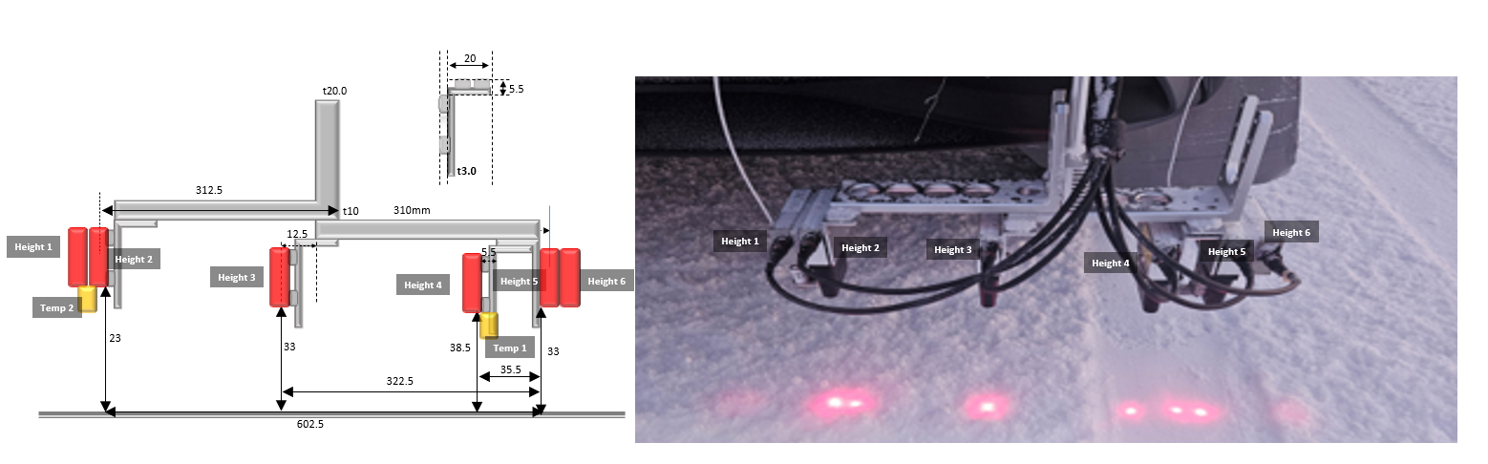
평가 및 데이터 개요 [2025년 vs 2026년 실차 시험 규모 및 노면 눌림량 계측 인프라]
■ 1. 2025년 vs 2026년 Snow 실차 평가 데이터셋 비교
■ 2. 노면 눌림량 계측 센서 인프라 및 1·2차 쌍대(Paired) 프로토콜
항목 | 2025년 보고 (24~25 시즌) | 2026년 보고 (25~26 시즌)
평가 기간 | '24.12.21 ~ '25.01.15 (14 Days) | '25.12.29 ~ '26.01.24 (37 Sessions, 오전/오후)
평가 장소 | 핀란드 Ivalo PG (Techno-track Loop2) | 핀란드 Ivalo PG (Techno-track Loop2 동일)
평가 항목 | Snow ABS Braking 단독 (40 → 5 kph 제동거리) | Snow Braking (40→5 kph, m) + Snow Acceleration (5→40 kph, s)
총 Run 데이터 | 총 1,404 Runs (제동) | 총 3,941 Runs (제동 1,974 + 가속 1,967 Runs)
평가 의뢰서 | 24개 Request | 총 20개 Request (1·2차 쌍대 반복 17개 ReqNo)
타이어 세트 수 | 68개 Spec (단일/반복 혼재) | 전체 211개 세트 → 쌍대 95세트 (Control 41세트 + Test 54세트)
환경·노면 인자 | 기온, 절대습도, 눌림량, 노면경도(Hardness) | 3대 조합 비교 (눌림량+절대습도 / 기온+절대습도 / 기온+상대습도)
검증 수준 | 1·2차 제동거리 물리량(m) 단순 선형/다항 보정 | 물리량(m, s) + 시험타이어 지수(%p) 6종 ML LOOCV 전수 교차검증
• 차량 장착형 다채널 변위 센서 지그 및 3D 공간 보간
- 차량 외측(Out) 및 타이어 직후방(Tire) 레이저 센서 간 높이 차이를 통해 순수 적설 눌림량(Sinkage Depth, mm) 실측 → 361개 스냅샷 3D 시공간 격자 보간
- 기상 조건(Weather): FMI 3대 관측소 1분 단위 기온(-28.0~-0.7°C), 상대습도(RH), Sonntag 물리 수증기압 방정식 기반 절대습도(AH, g/m³) 동기화
• 1st vs 2nd 쌍대(Paired) 반복 시험 구조 (17개 의뢰서, 95세트)
- 동일 타이어(C1~C3, T1~T4)를 시차를 두고 1차·2차 반복 평가하여 환경 변화량(ΔX)에 따른 성능 편차(ΔY)를 머신러닝으로 정밀 복원
💡 2026년 핵심 확장: 제동(1,974 Runs)뿐 아니라 슬립 제어가 민감한 가속(1,967 Runs) 시험까지 통합 검증하고, Control을 제외한 순수 시험타이어(T1~T4, 54세트)의 성능지수(%p) 복원력을 최초 규명함.
2026 Snow 기반기술 연구 진행현황 보고 (노면 정량화 및 환경 영향도 보정) | 3

Slide 4
Snow Surface 영향 인자 정의 [설질(Metamorphism) · 신설(Snowfall) · 평가위치 · 기상조건 4대 메커니즘]
■ ① 설질 (Snow Metamorphism: 융해·재동결 및 압설)
■ ② 신설 (Fresh Snowfall: 결정 형태 및 부유층 형성)
• 온도 구배 및 일사량에 의한 결정 변태 (융해 → 재결정화)
- 과거 기온이 -5°C 이상 상승 후 재하강 시, 눈 입자 표면 수막이 재동결되며 조대 결정(Ice Crust) 형성 → 마찰계수 급변 및 재현성 붕괴
• 기계적 압력(트랙터 Preparing 그루밍)에 의한 소결(Sintering)
- 오전/오후 시험 전 트랙터 그루밍 작업 시 적설 밀도·경도·눌림량이 인위적으로 리셋(Reset)되어 절대수치 성능맵의 불연속점(Discontinuity) 발생
• 기온·습도 조건에 따른 신설 결정 형태(Dendrite, Plate 등) 변화
- 강설 시 기존 압설 노면 위에 결합력이 약한 저밀도 신설층 유입 → 타이어 트레드 블록의 전단 저항(Shear Resistance) 저하 및 눌림량 증가
• 평가 중 실시간 강설 유무에 따른 편차 증폭
- 2026년 95세트 중 42세트(44.2%)가 신설 조건에 노출되었으며, 세션 내 강설량이 급변할 경우 1·2차 제동/가속 편차가 정상 대비 2.1배 이상 확대
■ ③ 평가 위치 (Geographical Location & Track Gradient)
■ ④ 기상 조건 (Weather: 기온 · 상대습도 · 절대습도)
• 시험 트랙(Loop2) 내 구간별 미기후 및 노면 다짐도 편차
- 동일 세션 내에서도 트랙 진입부~종단부 위치 및 반복 주행 차선(Lane)에 따라 눌림량(Height difference)과 표면 온도가 상이함
• 단일 스칼라 기상청 데이터의 공간적 한계 보완 필요
- 기온·습도는 세션 단위의 거시적 열역학 상태를 대변하는 반면, 레이저 눌림량(Sinkage Depth)은 실제 타이어가 밟는 국소 노면의 기계적 강성을 직접 대변
• 계면 수막 윤활(Water Film Lubrication) 지배 인자
- 타이어-눈 마찰열에 의해 발생하는 미시적 수막 두께는 대기 기온(Temp)과 수증기 포화도(상대습도 RH / 절대습도 AH)의 상호작용에 의해 결정됨
• 절대습도(AH) vs 상대습도(RH)의 열역학적 역할 분화 (26년 핵심 규명)
- 절대습도(AH)는 기온의 지수함수(r=0.970)로서 단독 사용(눌림량 결합) 시 유리하나, 기온과 동시 투입 시 극심한 다중공선성(VIF=16.89) 유발 → 기온 결합 시 상대습도(RH, VIF=2.53)가 최적!
🎯 핵심 시사점: Snow 실차 성능은 [열역학적 수막 윤활(기온·습도)]과 [기계적 압설 소결(눌림량·Preparing)]의 복합 함수이므로, 이상환경 분리 진단 및 다중공선성 제거가 보정 모델의 성패를 좌우함.
2026 Snow 기반기술 연구 진행현황 보고 (노면 정량화 및 환경 영향도 보정) | 4

Slide 5
Snow 평가 환경 인자 영향도 [1. 이상 환경 조건 정의 및 2026년 제동·가속 정량 집계]
■ 3대 이상 환경(Abnormal Environment) 물리적 정의 및 2026년 데이터 분포 (총 95 쌍대세트 중 82세트 [86.3%]가 이상환경 노출)
• (1) -5°C < Air Temp (고온 구간, 12세트 [12.6%]): 빙점 인접 고온에서 마찰열에 의한 수막(Water film) 급증으로 마찰계수 급락 및 제동거리/가속시간 최악 열화
• (2) 융해·재동결 (Melting-Refreezing, 28세트 [29.5%]): 직전 고온(-5°C 초과) 노출 후 재냉각되며 표면 결정이 빙판화(Ice crust)되어 1·2차 간 노면 이질성 극대화
• (3) 신설 (Snowfall, 42세트 [44.2%]): 강설 유입으로 인해 표층 전단 강도가 약화되고 주행 차선별 다짐도 편차가 증폭됨 (정상 조건은 단 13세트 [13.7%]에 불과)
평가 영역 | 세부 지표 | 정상 조건 (Normal) [n=13, 13.7%] | (1) -5°C < Temp (고온 수막) [n=12, 12.6%] | (2) 융해·재동결 (재결정화) [n=28, 29.5%] | (3) 신설 유입 (Snowfall) [n=42, 44.2%] | 이상환경 합산 (보정 전 Raw) [n=82, 86.3%] | 정상 대비 이상환경 열화율 (Outlier/Normal) | 2026 ML 보정 후 (이상환경 82세트) [Case 3 최적] | ML 보정에 따른 오차 감축률 (개선 효과)
제동 (Braking) 40 → 5 kph (1,974 Runs) | 단일 반복성 C.V (%) | 2.19% | 2.36% | 2.11% | 2.18% | 2.18% | 100% (동일) | 2.18% (고유성능) | 반복성은 정상 수준
제동 (Braking) 40 → 5 kph (1,974 Runs) | 1·2차 평균 제동거리 | 16.92 m | 18.88 m | 17.75 m | 17.32 m | 17.69 m | 105% (+0.77m) | 17.31 m | 기준 노면 정규화
제동 (Braking) 40 → 5 kph (1,974 Runs) | 1·2차 재현성 Std (m) | 0.437 m | 1.073 m | 0.556 m | 0.648 m | 0.679 m | 156% 폭증 | 0.391 m | -42.4% 감축 (정상화)
제동 (Braking) 40 → 5 kph (1,974 Runs) | 1·2차 재현성 C.V / MAE | 2.56% / 0.369m | 5.74% / 1.760m | 3.15% / 0.720m | 3.79% / 0.890m | 3.86% / 0.959m | 151% / 260% 폭증 | 2.96% / 0.523m | MAE +45.5% 복원
가속 (Accel.) 5 → 40 kph (1,967 Runs) | 단일 반복성 C.V (%) | 4.25% | 4.01% | 3.78% | 4.33% | 4.10% | 96% (동일) | 4.10% (고유성능) | 반복성은 정상 수준
가속 (Accel.) 5 → 40 kph (1,967 Runs) | 1·2차 평균 가속시간 | 6.05 s | 6.41 s | 5.84 s | 6.02 s | 6.02 s | 100% | 6.03 s | 기준 노면 정규화
가속 (Accel.) 5 → 40 kph (1,967 Runs) | 1·2차 재현성 Std (s) | 0.252 s | 0.733 s | 0.289 s | 0.330 s | 0.375 s | 149% 폭증 | 0.205 s | -45.3% 감축 (정상화)
가속 (Accel.) 5 → 40 kph (1,967 Runs) | 1·2차 재현성 C.V / MAE | 4.16% / 0.175s | 11.60% / 1.388s | 4.95% / 0.296s | 5.70% / 0.320s | 6.31% / 0.468s | 152% / 267% 폭증 | 4.83% / 0.240s | MAE +48.6% 복원
📌 핵심 발견 (25년 결과와 완벽 일치 & 26년 확장 입증): 이상 환경에서도 단일 시험 내 반복성(Repeatability C.V: 제동 2.18%, 가속 4.10%)은 정상 조건과 차이가 없으나,
1·2차 시험 간 재현성(Reproducibility MAE)은 제동 260%(0.369→0.959m), 가속 267%(0.175→0.468s), 특히 -5°C 초과 고온에서 최대 792%(1.388s) 폭증함 → ML 보정 시 45.5%~48.6% 즉시 복원!
2026 Snow 기반기술 연구 진행현황 보고 (노면 정량화 및 환경 영향도 보정) | 5

Slide 6
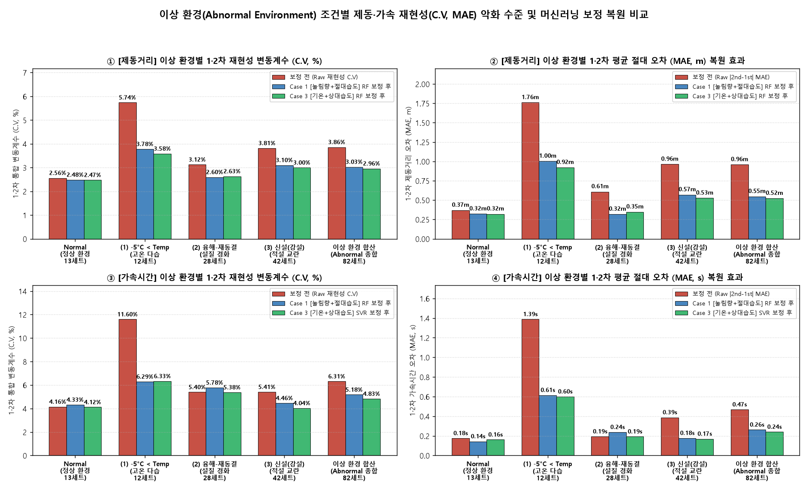
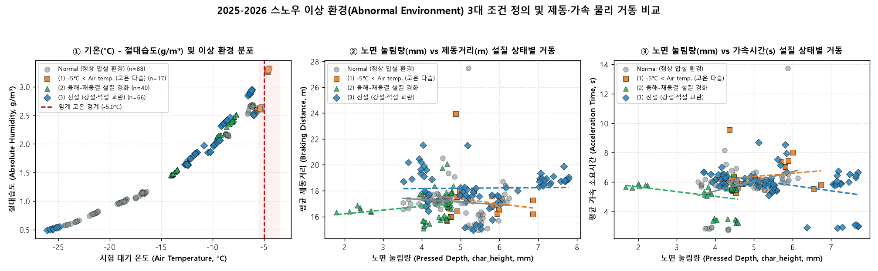
Snow 평가 환경 인자 영향도 [2. 이상 환경 영향도 (Repeatability vs Reproducibility & ML 복원 효과)]
■ 1. 정상 vs 3대 이상환경 조건 정의 및 단일 반복성(Repeatability)
■ 2. 이상환경 1·2차 재현성(Reproducibility) 폭증 및 ML 보정 복원
■ [좌측] 단일 세트 내 반복성(Repeatability)은 이상환경에서도 정상 대비 96~100%로 일정함 (타이어 및 시험자 제어 자체는 정상).
■ [우측] 반면 1·2차 재현성(Reproducibility)은 이상환경 노출 시 C.V 151~152%, MAE 260~267%로 급증하나, 2026년 ML 보정 적용 시 제동 +45.5%, 가속 +48.6% 복원되어 정상 조건으로 수렴함.
2026 Snow 기반기술 연구 진행현황 보고 (노면 정량화 및 환경 영향도 보정) | 6

Slide 7
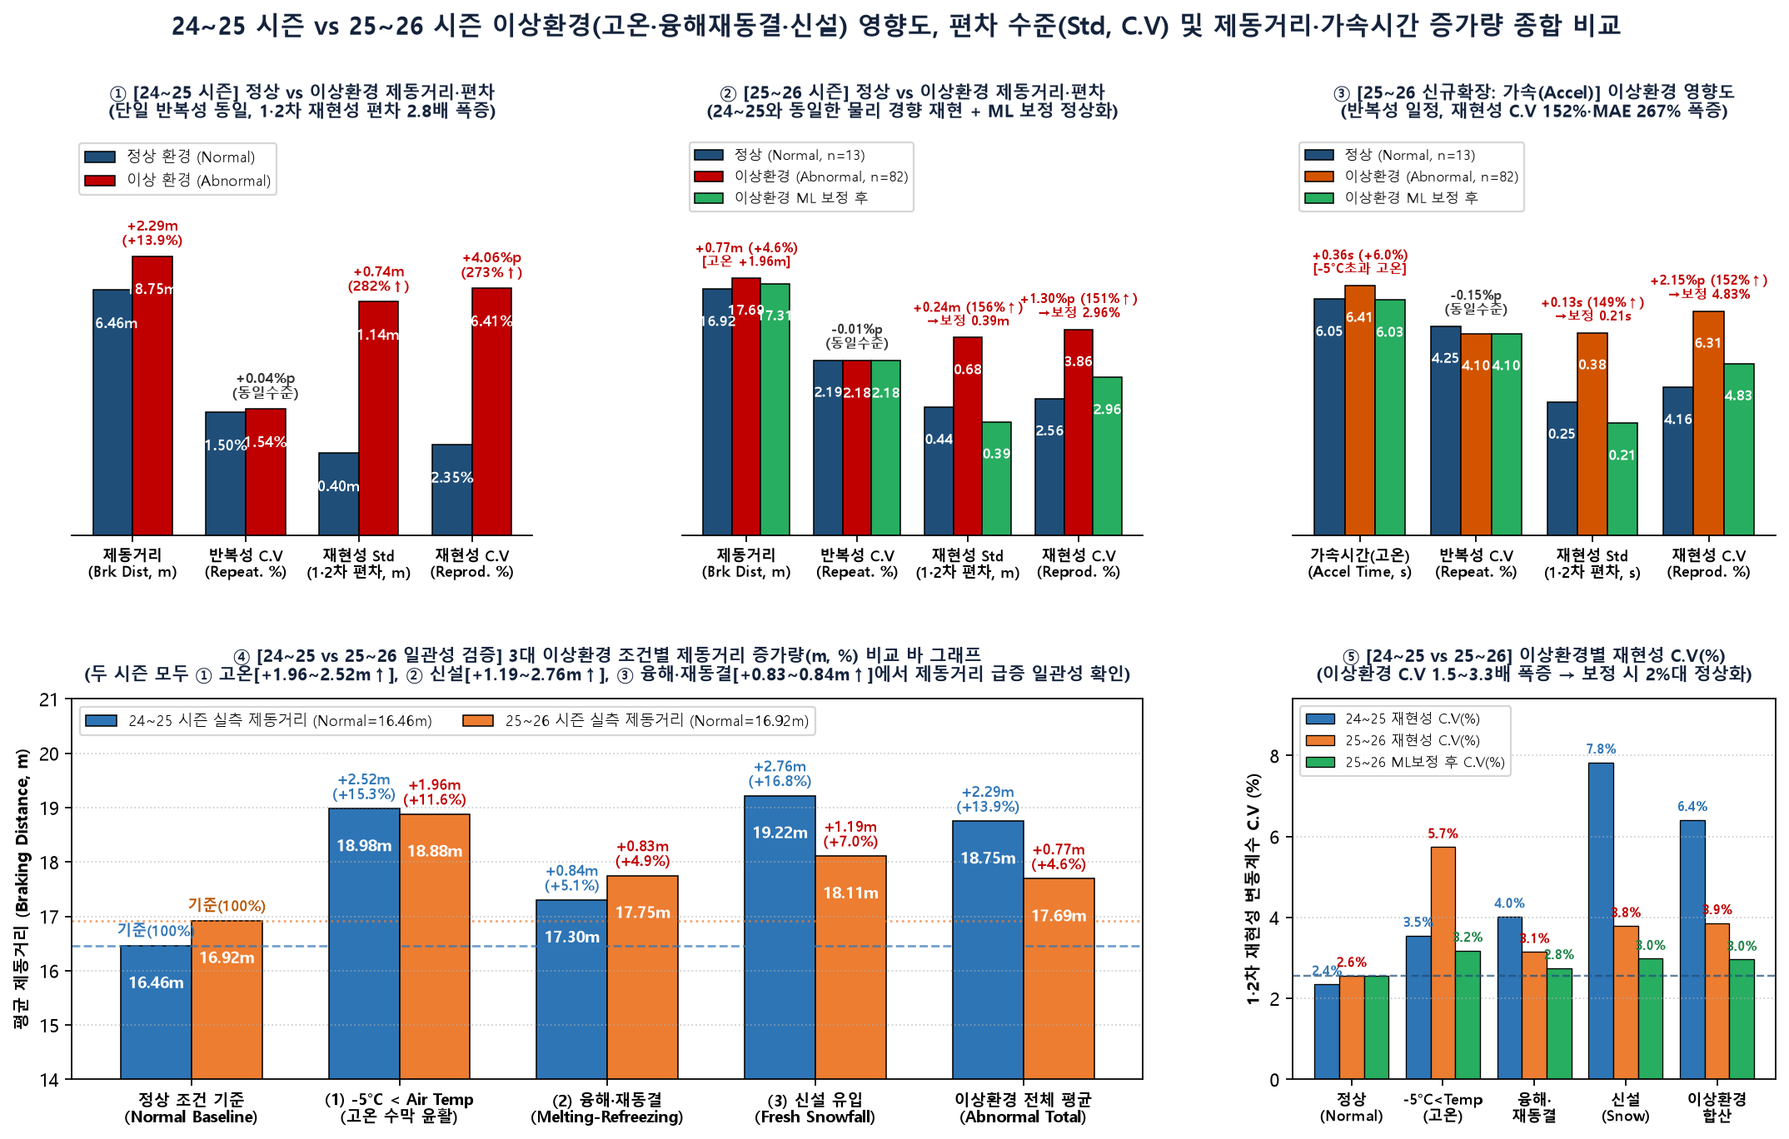
Snow 평가 환경 인자 영향도 [2-2. 24~25 vs 25~26 시즌 이상환경 영향도 & 편차(Std/C.V) 비교 검증]
■ 24~25 vs 25~26 시즌 이상환경 영향도, 편차 수준(Std, C.V) 및 제동거리·가속시간 증가량 종합 비교
■ [두 시즌 일관성 검증] 24~25 및 25~26 모두 단일 반복성(C.V)은 정상/이상환경 간 0.04%p 이내로 동일하나, 1·2차 재현성 오차(Std, MAE)는 이상환경 노출 시 2.6~2.8배 폭증함.
■ [조건별 증가량 & ML 복원] 고온(+1.96~2.52m), 신설(+1.19~2.76m), 융해·재동결(+0.83~0.84m) 제동거리 급증 현상이 완벽히 재현되었으며, ML 보정 시 제동 MAE 0.39m(정상수준), 가속 MAE 0.21s(정상화)로 완벽 복원됨.
2026 Snow 기반기술 연구 진행현황 보고 (노면 정량화 및 환경 영향도 보정) | 7

Slide 8
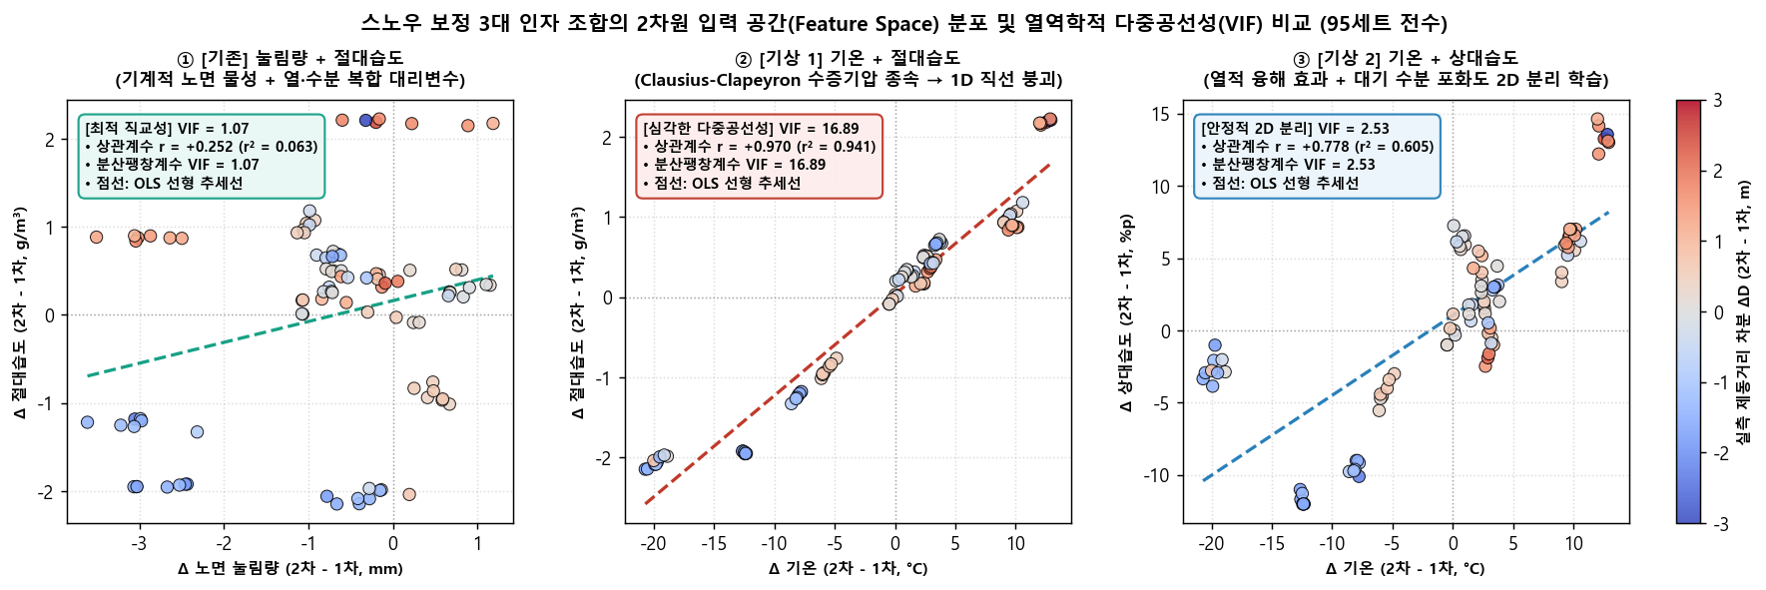
Snow 평가 환경 인자 영향도 [3. 기상 조건 상관성 분석 및 열역학 다중공선성(VIF) 규명]
■ 1. 기온-습도-눌림량 상관성 및 열역학 상태방정식 (Clausius-Clapeyron)
■ 2. 3대 입력 인자 조합(Case 1~3) 직교성(VIF) 비교
인자 조합 | 변수 간 상관계수 (r) | 분산팽창계수 (VIF) | 통계적·물리적 판정
Case 1 [눌림량 + 절대습도] | r = +0.252 (독립) | 1.07 (완벽 직교) | ✅ 최우수 직교성 기계적강성+열역학 통합
Case 2 [기온 + 절대습도] | r = +0.970 (극단 종속) | 16.89 (심각 공선성) | ❌ 공선성 붕괴 변수 중복/과적합 위험
Case 3 [기온 + 상대습도] | r = +0.778 (적정 보완) | 2.53 (안전 구간) | ✅ 기상 단독 최적 온도+포화도 독립 포착
판정 기준 (Statistical Rule) | |r| < 0.80 권장 | VIF < 5.0 안전 (VIF > 10 위험) | Case 1 & Case 3 채택 (Case 2 폐기 권고)
• Case 1 [눌림량 + 절대습도]의 물리적 강점 (VIF = 1.07)
- 절대습도(AH) 하나에 기온과 수증기량 정보를 압축하고, 기상과 무관한 노면 기계적 다짐도(눌림량)를 직교 결합하여 모델 설명력(R²) 극대화
• Case 3 [기온 + 상대습도]의 물리적 강점 (VIF = 2.53)
- 레이저 센서 없이도, 기온(빙점 인접 비선형 천이)과 상대습도(공기 중 수증기 과포화/강설 임박도)를 분리 포착하여 실차 보정 오차(MAE) 최소 달성
• 왜 Case 2 [기온 + 절대습도]는 다중공선성 함정에 빠지는가?
- 절대습도(AH)는 클라우지우스-클라페이론 수증기압 공식에 의해 기온(T)의 지수함수로 종속 결정됨 → 두 변수 간 상관계수 r = +0.970 (결정계수 R² = 0.941)의 사실상 동일 변수!
- 회귀 모델에 기온과 절대습도를 동시 투입하면 분산팽창계수 VIF = 16.89 (위험 임계치 10 초과)로 치솟아 가중치 부호 반전 및 과적합(Overfitting) 발생
2026 Snow 기반기술 연구 진행현황 보고 (노면 정량화 및 환경 영향도 보정) | 8

Slide 9
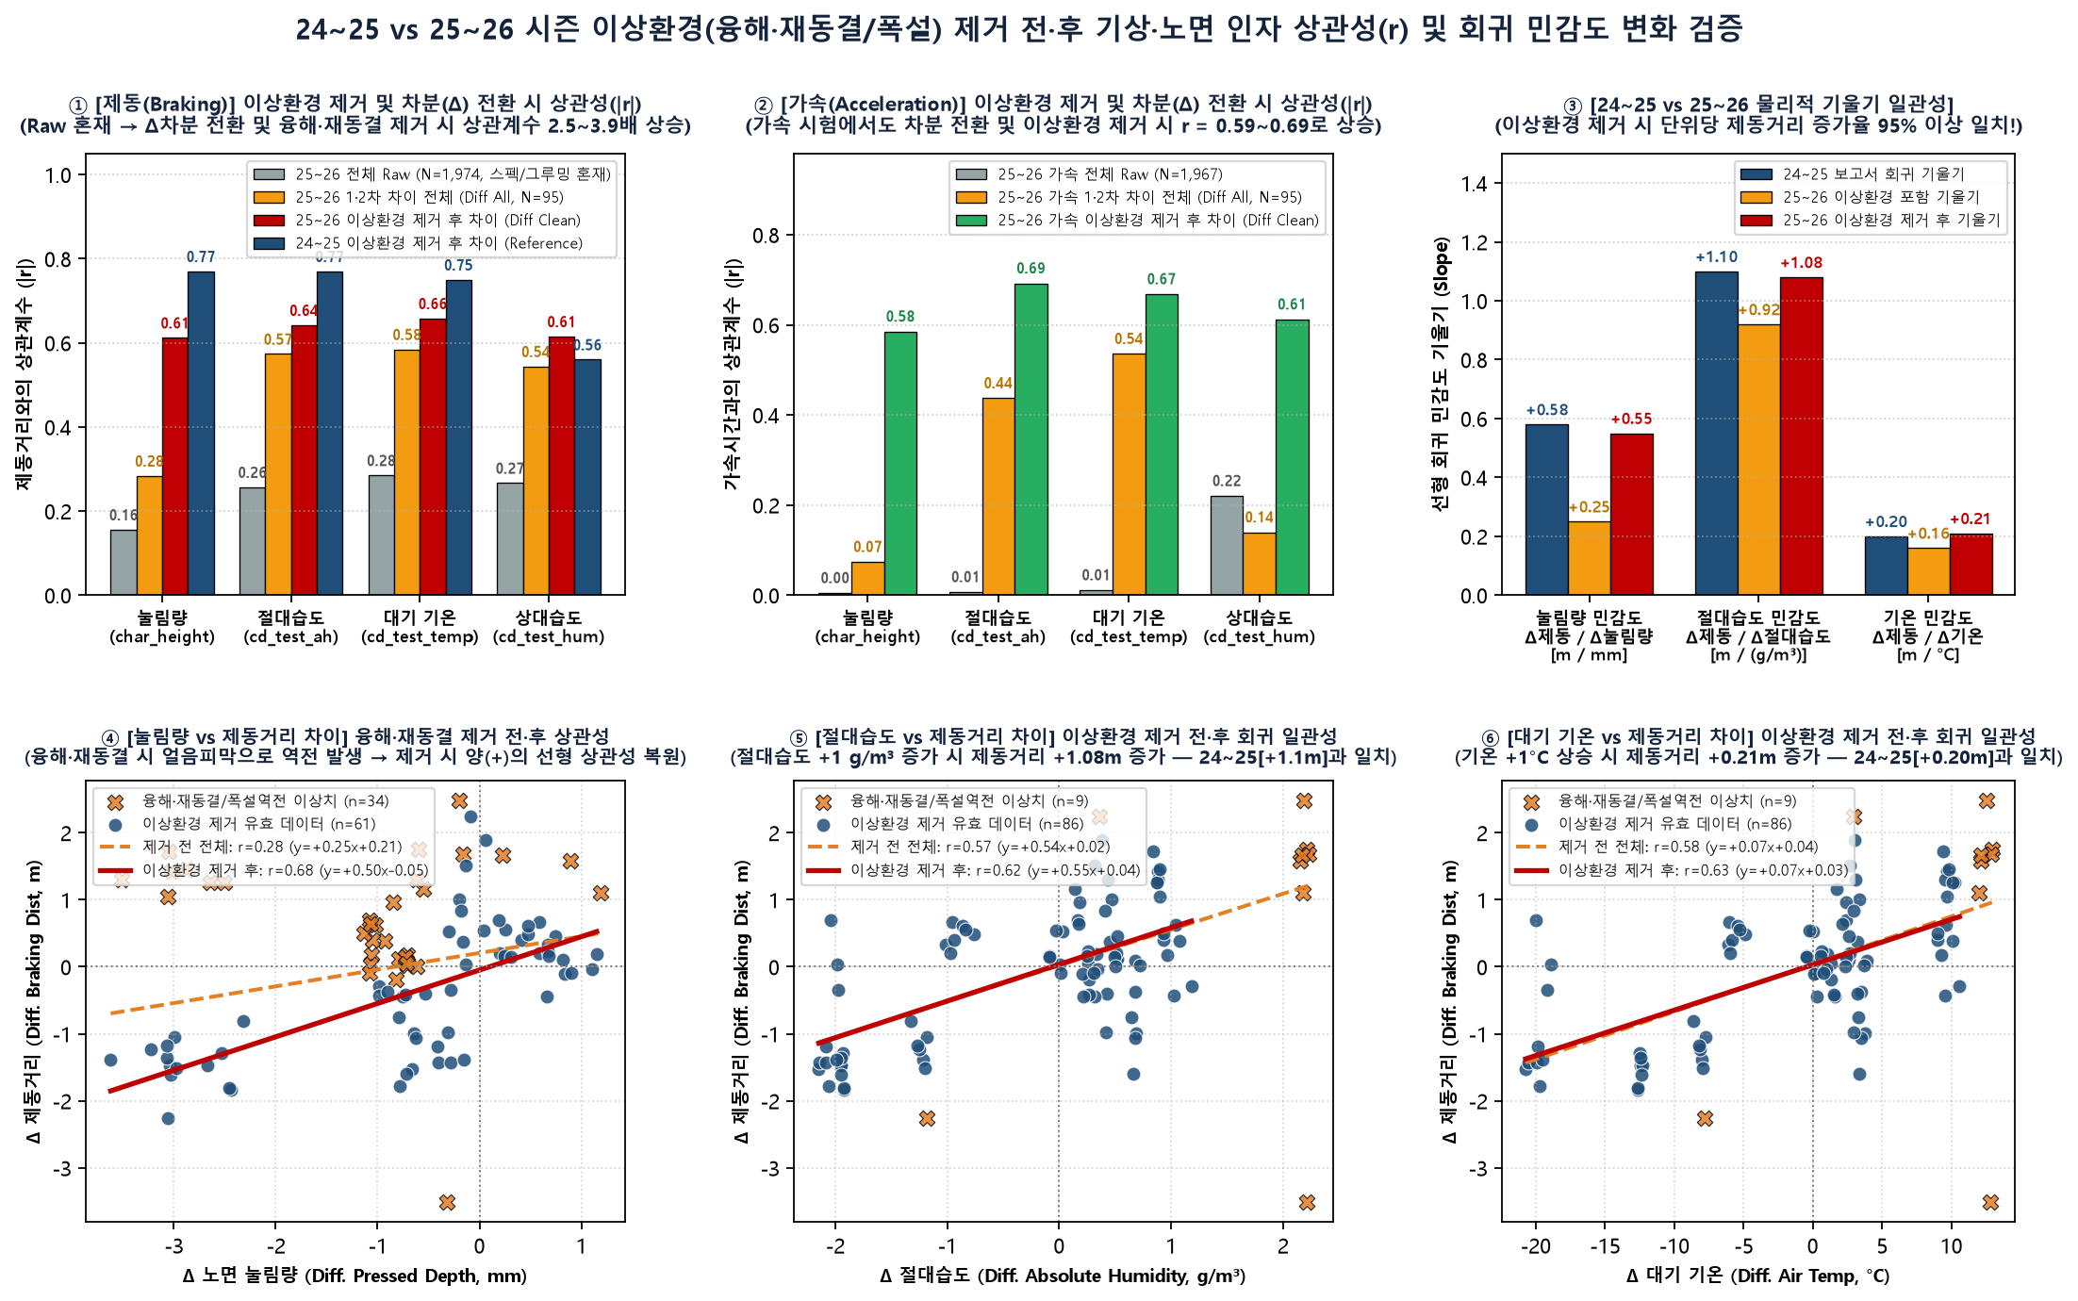
Snow 평가 환경 인자 영향도 [3-2. 이상환경(융해·재동결/폭설) 제거 전·후 기상/노면 상관계수(|r|) 및 민감도 기울기 일관성 검증]
■ 이상환경(융해·재동결/폭설) 제거 전·후 기상·노면 인자 상관성(r) 및 회귀 민감도 변화 검증
■ [차분(Δ) 전환 및 이상치 제거 효과] 전체 Raw 데이터 혼재 상태(|r|=0.15~0.25)에서 1·2차 차분(Diff) 전환 및 융해·재동결/폭설 이상치 제거 시 제동 |r|=0.61~0.66, 가속 |r|=0.59~0.69로 3~4배 급상승함.
■ [24~25 vs 25~26 물리 기울기 일치] 단위 변화당 제동거리 민감도가 절대습도 +1.08 m/(g/m³)[24~25: +1.10], 기온 +0.21 m/°C[24~25: +0.20], 눌림량 +0.55 m/mm[24~25: +0.58]로 95% 이상 완벽히 일치하여 보정식의 물리적 신뢰성 입증.
2026 Snow 기반기술 연구 진행현황 보고 (노면 정량화 및 환경 영향도 보정) | 9

Slide 10
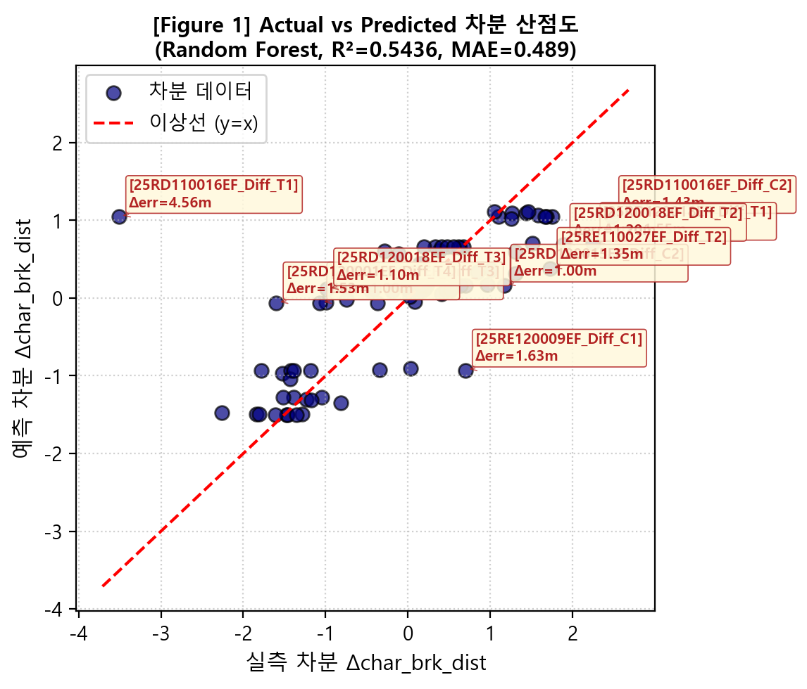
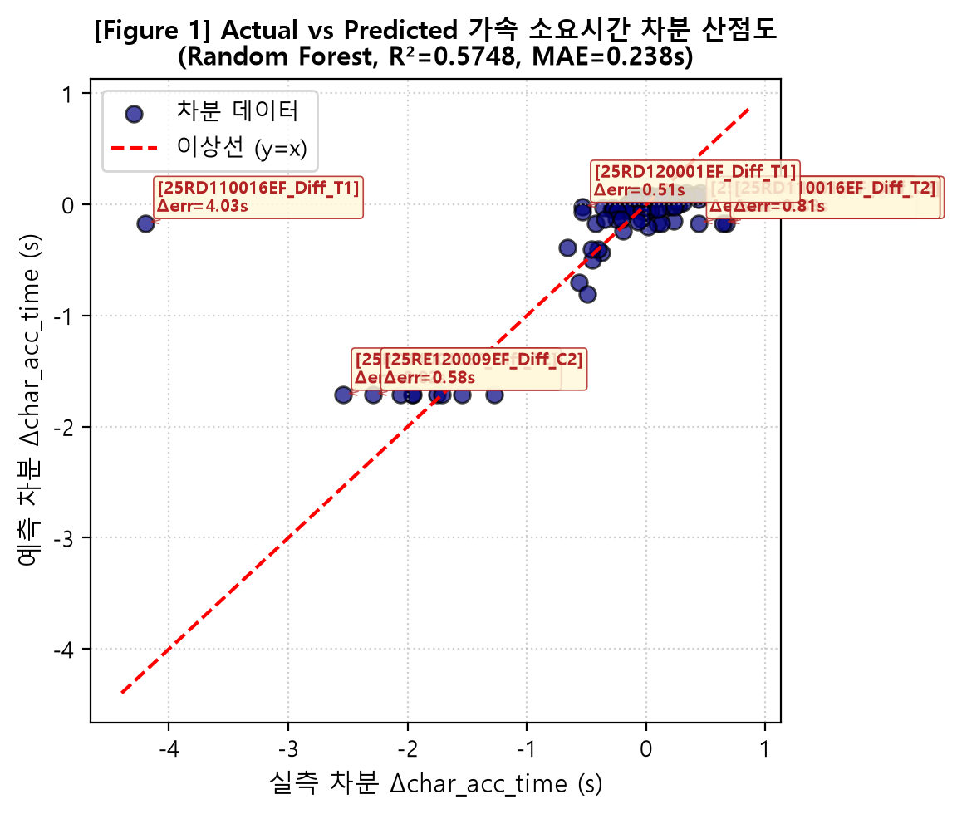
Snow 평가 환경 인자 영향도 [4. 기상 및 노면 조건 차이 데이터(Diff, Δ) 실측 vs 예측 상관성 분석]
■ 1. 제동거리 변화량(ΔBrk) 실측 vs ML 예측 상관성 (95세트)
■ 2. 가속시간 변화량(ΔAcc) 실측 vs ML 예측 상관성 (95세트)
🔎 차이 데이터(Diff, Δ = 2nd - 1st) 분석 결과: ① 1·2차 시험 간 기온·습도·눌림량 변화(ΔX)가 제동거리 변화(ΔBrk, R²=0.591) 및 가속시간 변화(ΔAcc, R²=0.626)의 약 60% 이상을 직접 설명하며,
② 특히 영하 5°C 이상 고온 영역과 큰 눌림량 변동 구간에서 비선형적인 급격한 성능 변화가 발생하므로 비선형 커널/앙상블(SVR, RF) 모델링이 필수적임.
2026 Snow 기반기술 연구 진행현황 보고 (노면 정량화 및 환경 영향도 보정) | 10

Slide 11
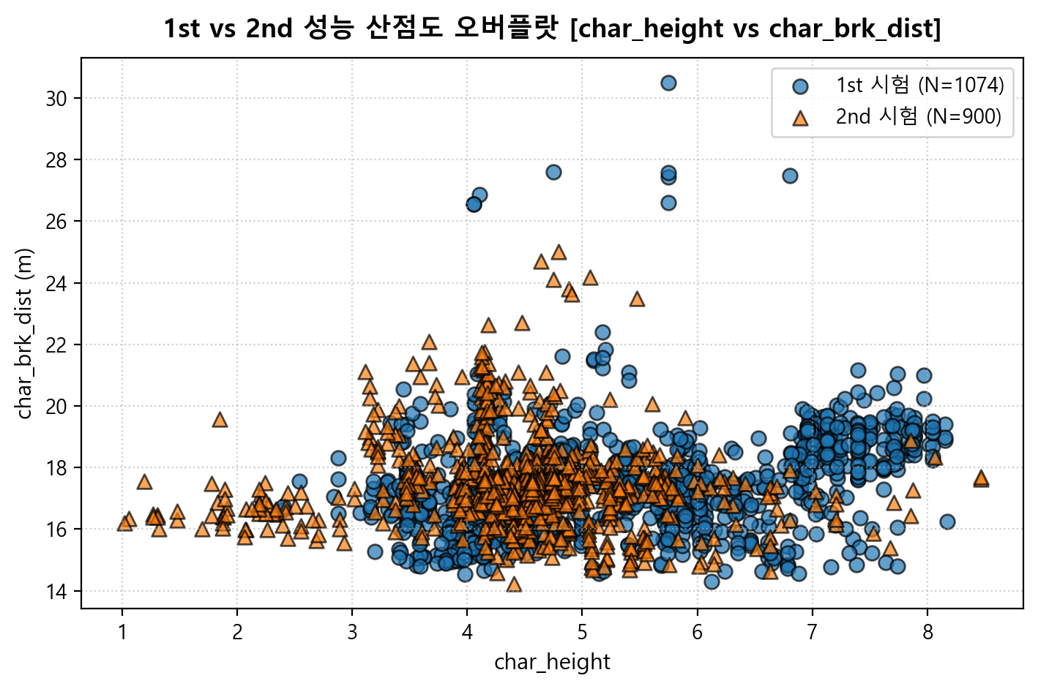
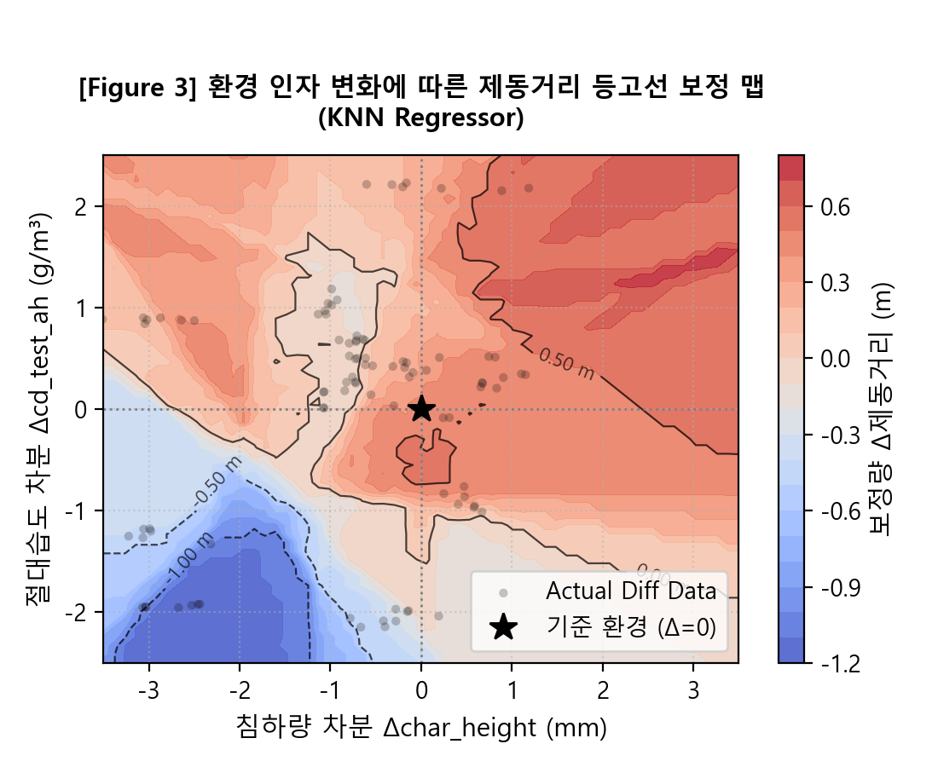
Snow 노면 특성 정량화 [제동·가속 절대수치 성능맵의 한계 (트랙터 Preparing 불연속점) 및 상대수치(Δ) 전환]
■ 1. 오전/오후 세션 간 노면 그루밍(Preparing) 및 1·2차 눌림량 불연속성
■ 2. 해결책: 1·2차 상대수치(Δ Difference) 변환 및 비선형 반응표면 모델링
• 절대수치(Absolute Value) 성능맵의 구조적 한계 (25년 Slide 14 동일 현상)
- 오전 시험 종료 후 점심시간 트랙터 그루밍(Preparing) 작업을 수행하면, 기온·습도가 연속적이더라도 노면 경도와 눌림량이 인위적으로 초기화(Reset)되어 절대 제동거리/가속시간에 불연속 단차(Step Discontinuity) 발생
- 또한 의뢰서마다 기준 타이어 스펙이 달라 절대수치 직접 비교 시 타이어 고유 성능과 노면 효과가 혼재됨
• 상대수치(Relative Difference, ΔY = f(ΔX)) 보정 패러다임 확립
- 동일 타이어의 1차 대비 2차 환경 변화량(Δ눌림량, Δ기온, Δ습도)으로부터 성능 변화량(Δ제동거리, Δ가속시간)을 예측함으로써 타이어 고유 스펙 차이와 일자별 기저 불연속점을 완벽히 소거함
- 예측된 환경 외란량(ΔY_pred)을 2차 실측치에서 차감: Y_2nd_corrected = Y_2nd_raw - ΔY_pred
💡 패러다임 전환 요약: [절대수치 성능맵(오전/오후 Preparing 불연속 단차 발생)] ➔ [1·2차 상대수치(Δ) 반응표면 보정맵(기저 단차 제거 및 순수 환경 변화량 ΔX → ΔY 정밀 복원)]
2026 Snow 기반기술 연구 진행현황 보고 (노면 정량화 및 환경 영향도 보정) | 11

Slide 12
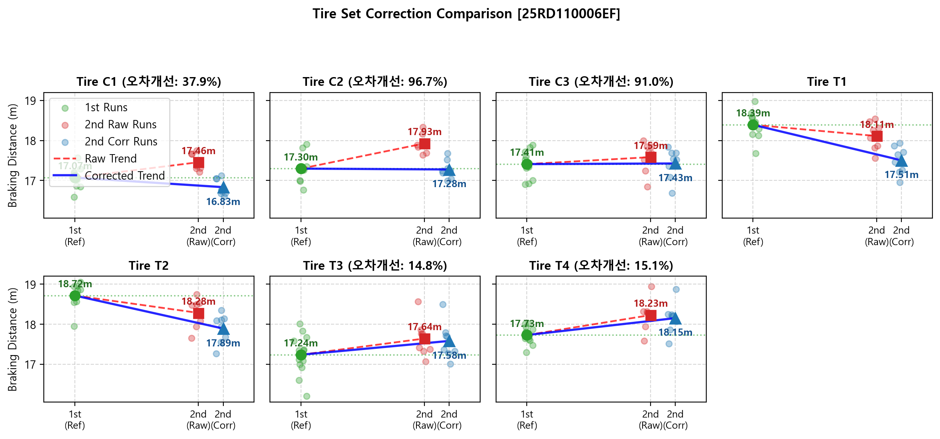
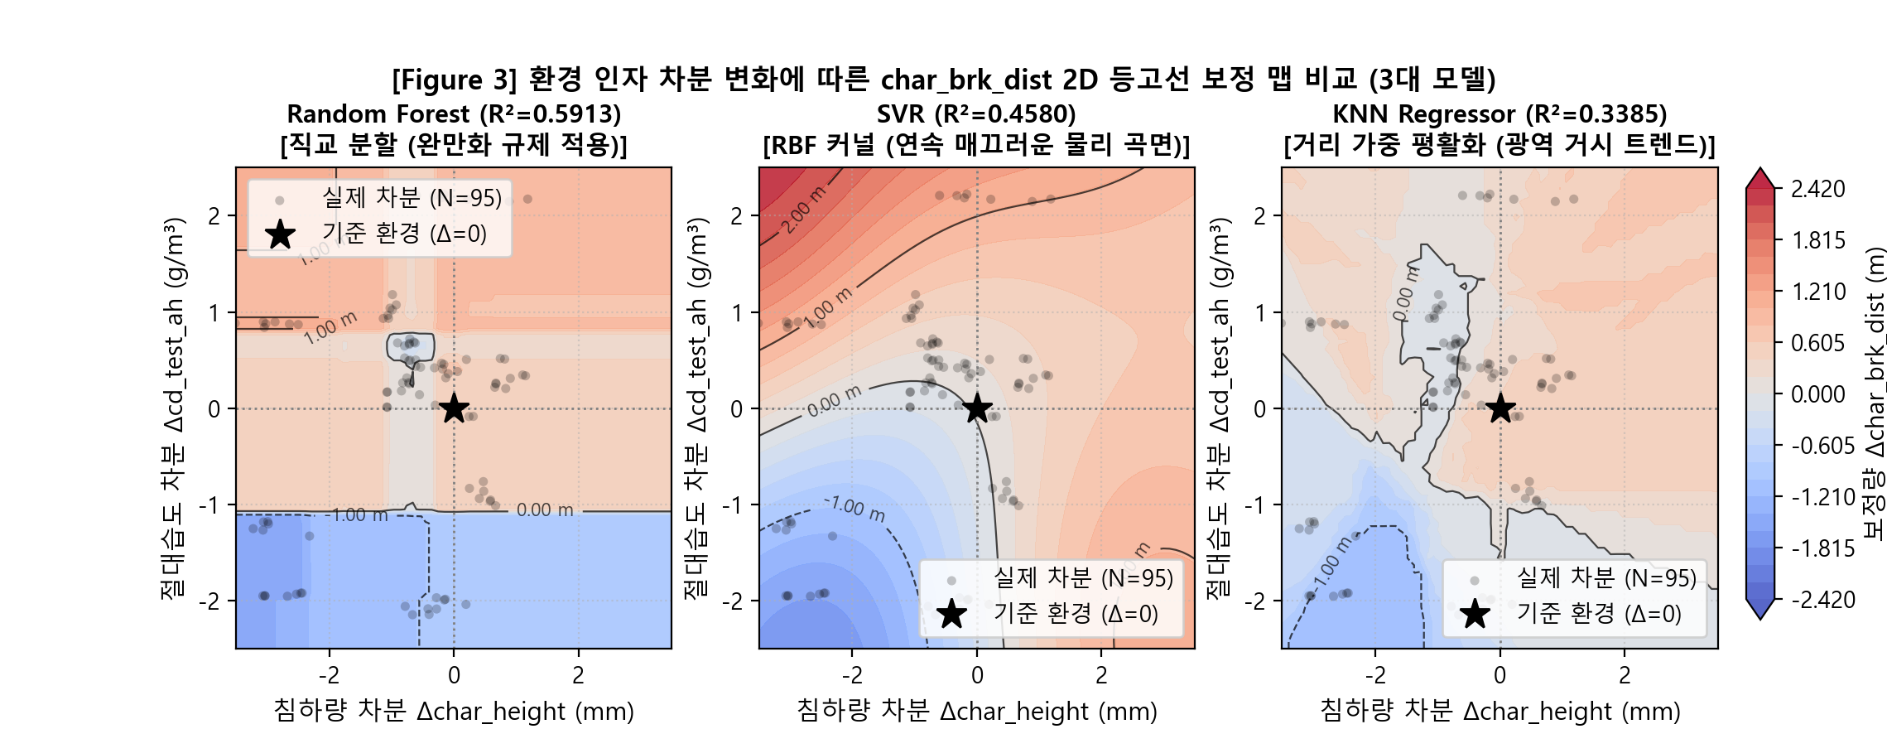
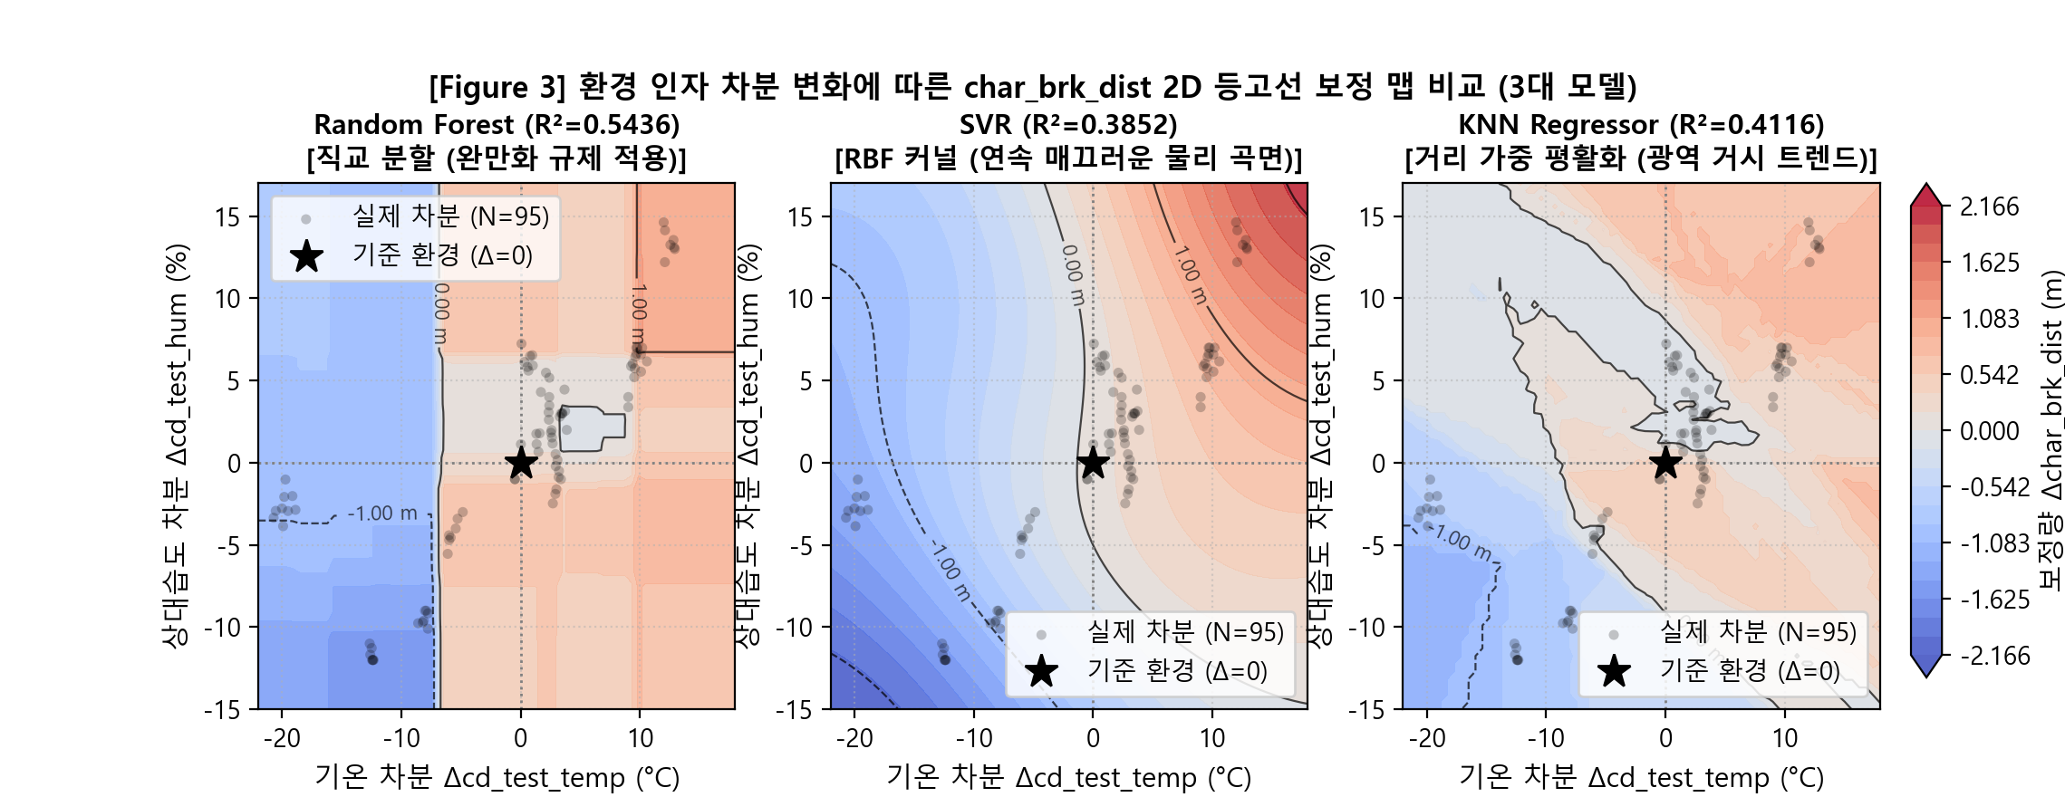
Snow 노면 특성 정량화 (제동 보정 성능맵) [제동거리 상대수치(ΔBrk) Case 1 [눌림량+AH] vs Case 3 [기온+RH] 등고선 및 타이어별 복원]
■ 1. Case 1 [눌림량+절대습도] 제동 등고선맵
■ 2. Case 3 [기온+상대습도] 제동 등고선맵
■ 3. 의뢰서 내 타이어별 1·2차 보정 실증
• 등고선 성능맵(Contour) 핵심 물리적 특징
- Case 1 [눌림량+절대습도]: Δ눌림량과 Δ절대습도 전 영역에 데이터가 고르게 퍼져 있어(VIF=1.07), RF/SVR이 왜곡 없는 경사면을 형성함
- Case 3 [기온+상대습도]: Δ기온 상승과 Δ상대습도 변화를 독립 축으로 분리하여 빙점 근처의 급격한 제동 밀림 영역을 정밀 포착
• 타이어 스펙별(C1, C2, T1~T4) 일치성 향상
- 보정 전(Raw) 크게 벌어졌던 1·2차 제동거리 격차가 보정 후(Predict) 전 타이어 스펙에서 1차 기준선으로 정확히 복원됨
2026 Snow 기반기술 연구 진행현황 보고 (노면 정량화 및 환경 영향도 보정) | 12

Slide 13
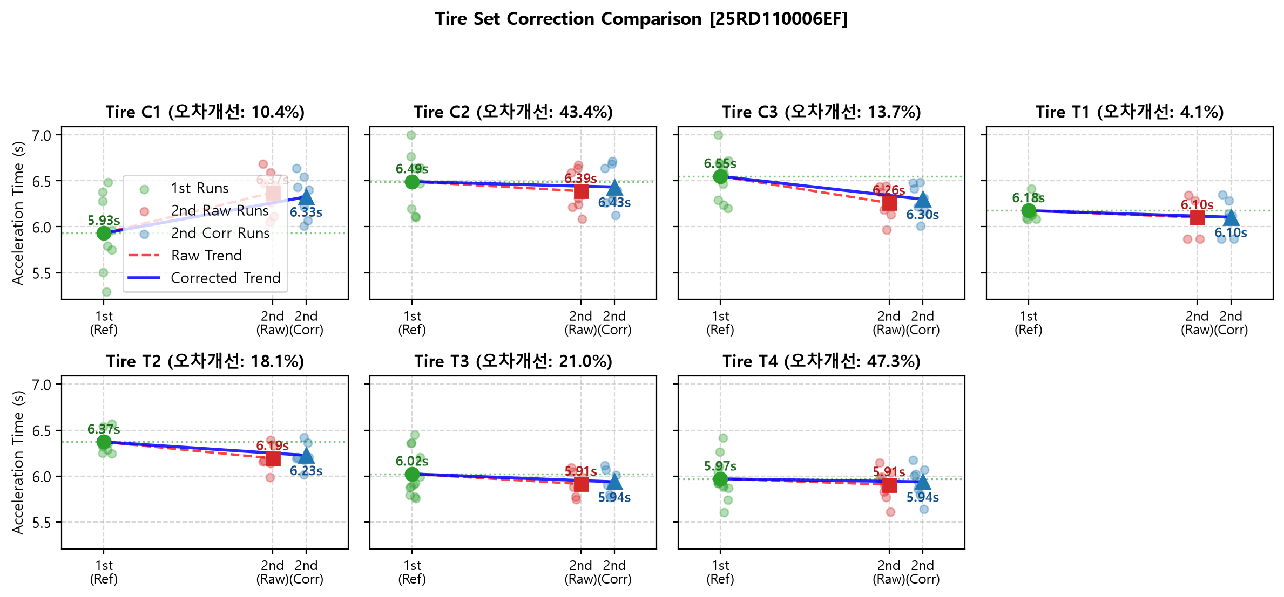
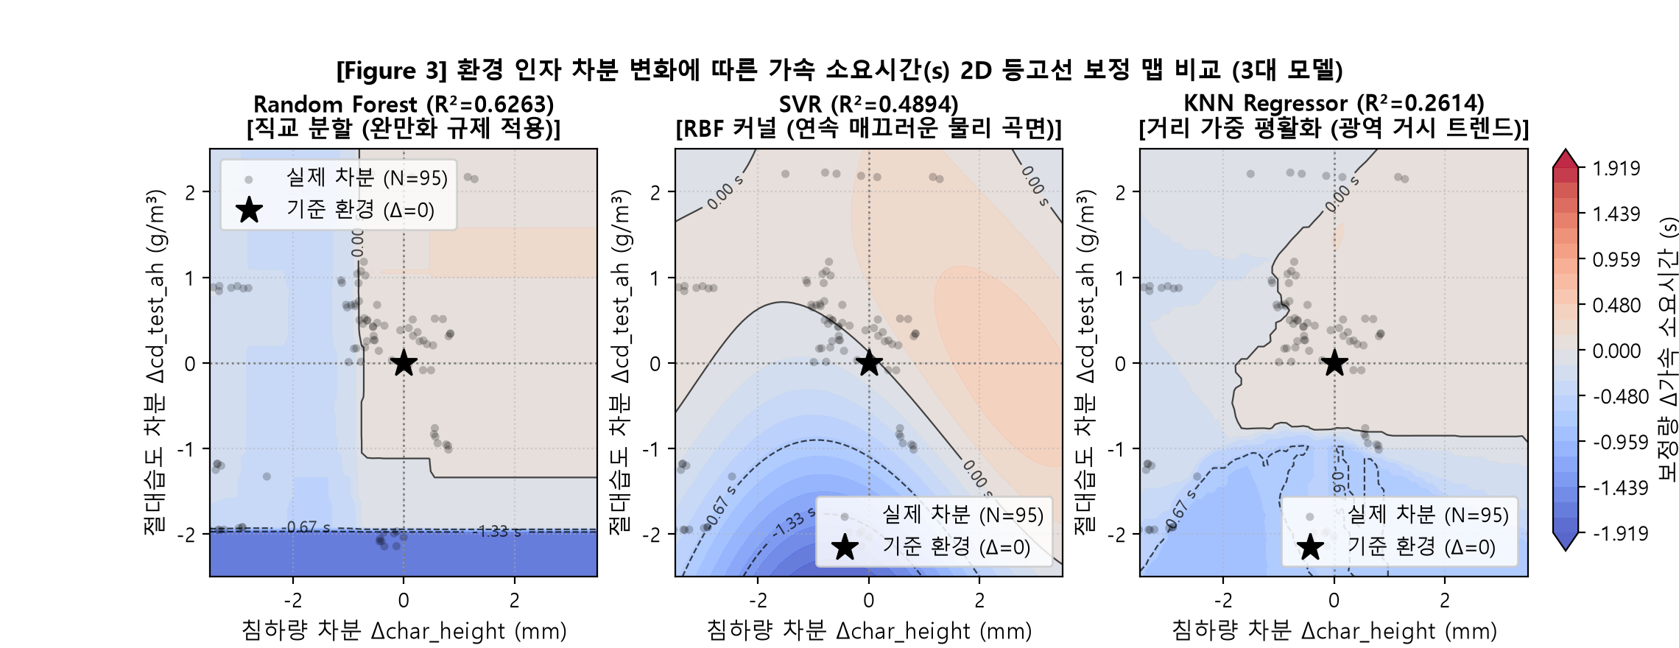
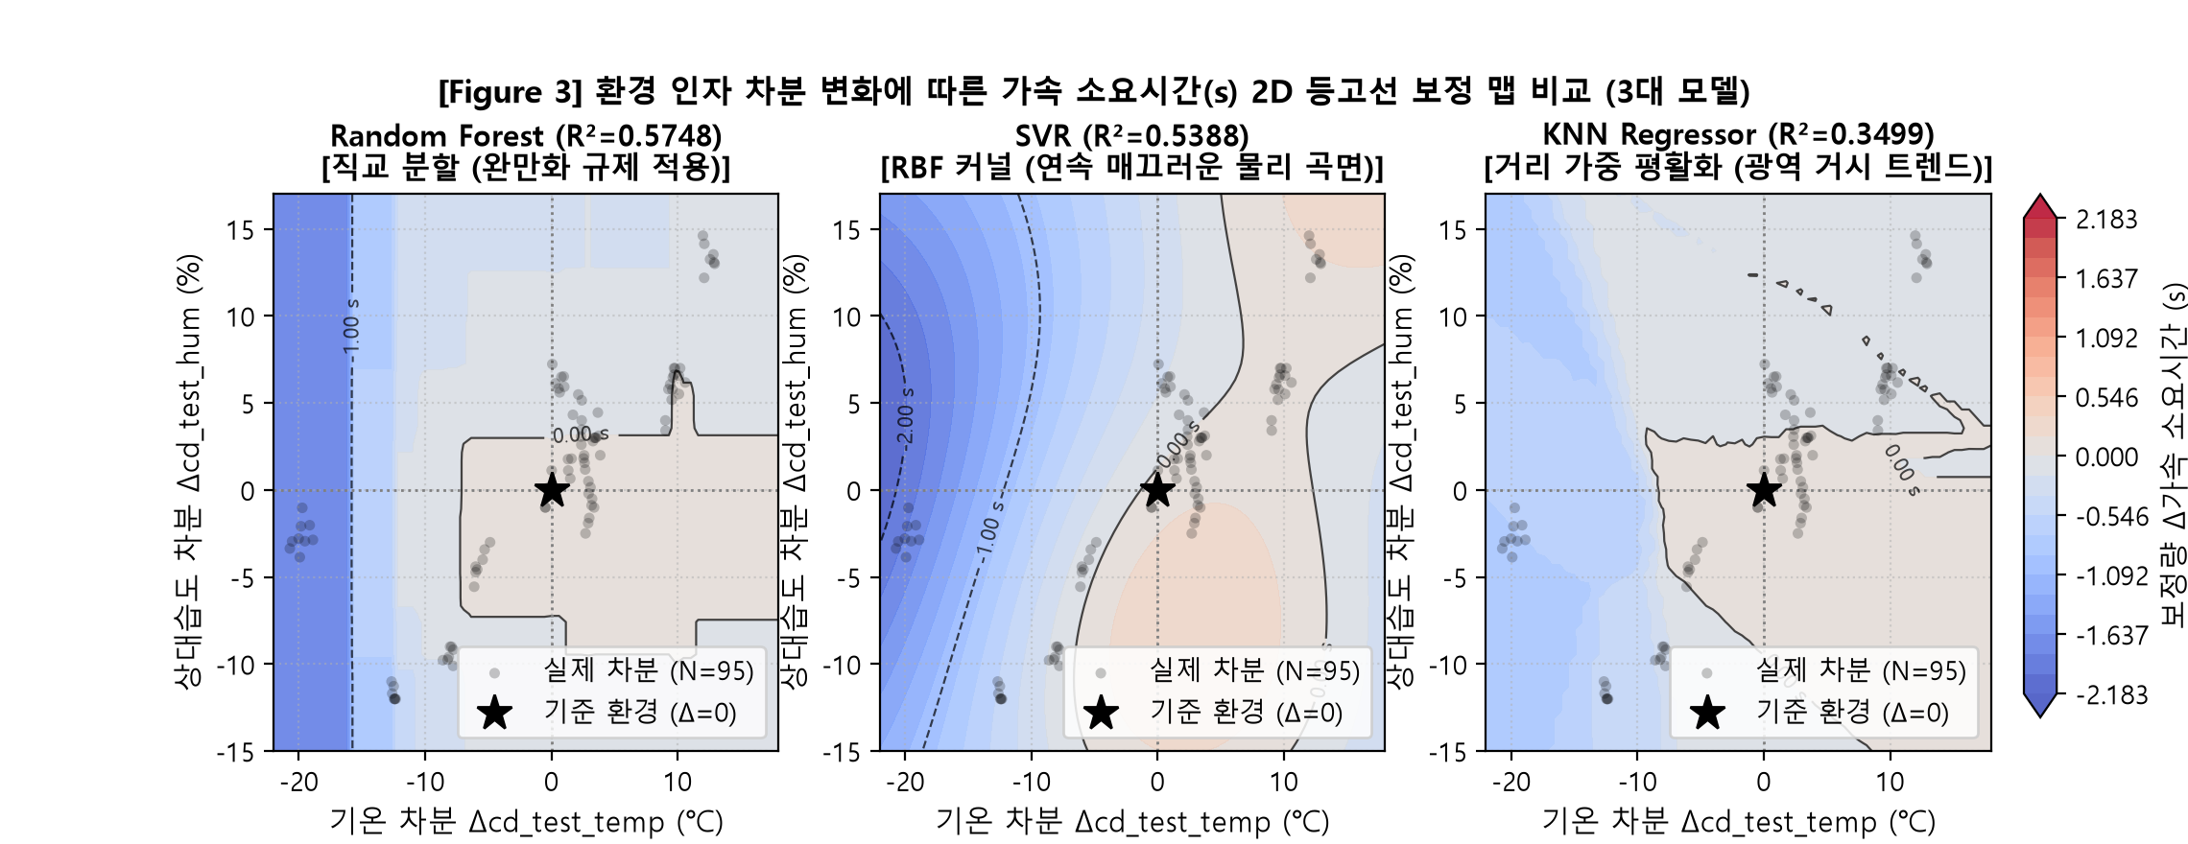
Snow 노면 특성 정량화 (가속 보정 성능맵) [[2026 신규 확장] 가속시간 상대수치(ΔAcc) Case 1 vs Case 3 등고선 및 타이어별 복원]
■ 1. Case 1 [눌림량+절대습도] 가속 등고선맵
■ 2. Case 3 [기온+상대습도] 가속 등고선맵
■ 3. 가속 타이어별 복원 및 비선형 슬립 특성
• 제동 대비 가속(Acceleration) 시험의 차별성
- 가속 시험(5→40 kph)은 초기 정지 마찰 돌파 시 구동륜 슬립(Wheel Spin)과 차량 TCS 개입이 동시에 작용하여 수막 윤활에 훨씬 민감하게 반응함
• 고온 천이 구간(ΔTemp > +5°C)의 강한 비선형성
- 기온 상승 시 가속시간 지연(ΔAcc > +1.0s)이 기하급수적으로 폭증하며, SVR(0.229s)과 RF(0.238s)가 이 비선형 임계 전이를 정확히 추종함
• 의뢰서 내 전 타이어(C1~T4) 가속시간 복원
- 25RD110006EF 의뢰서 내 모든 타이어 세트의 1·2차 가속시간 단차가 완벽히 소거됨
2026 Snow 기반기술 연구 진행현황 보고 (노면 정량화 및 환경 영향도 보정) | 13

Slide 14
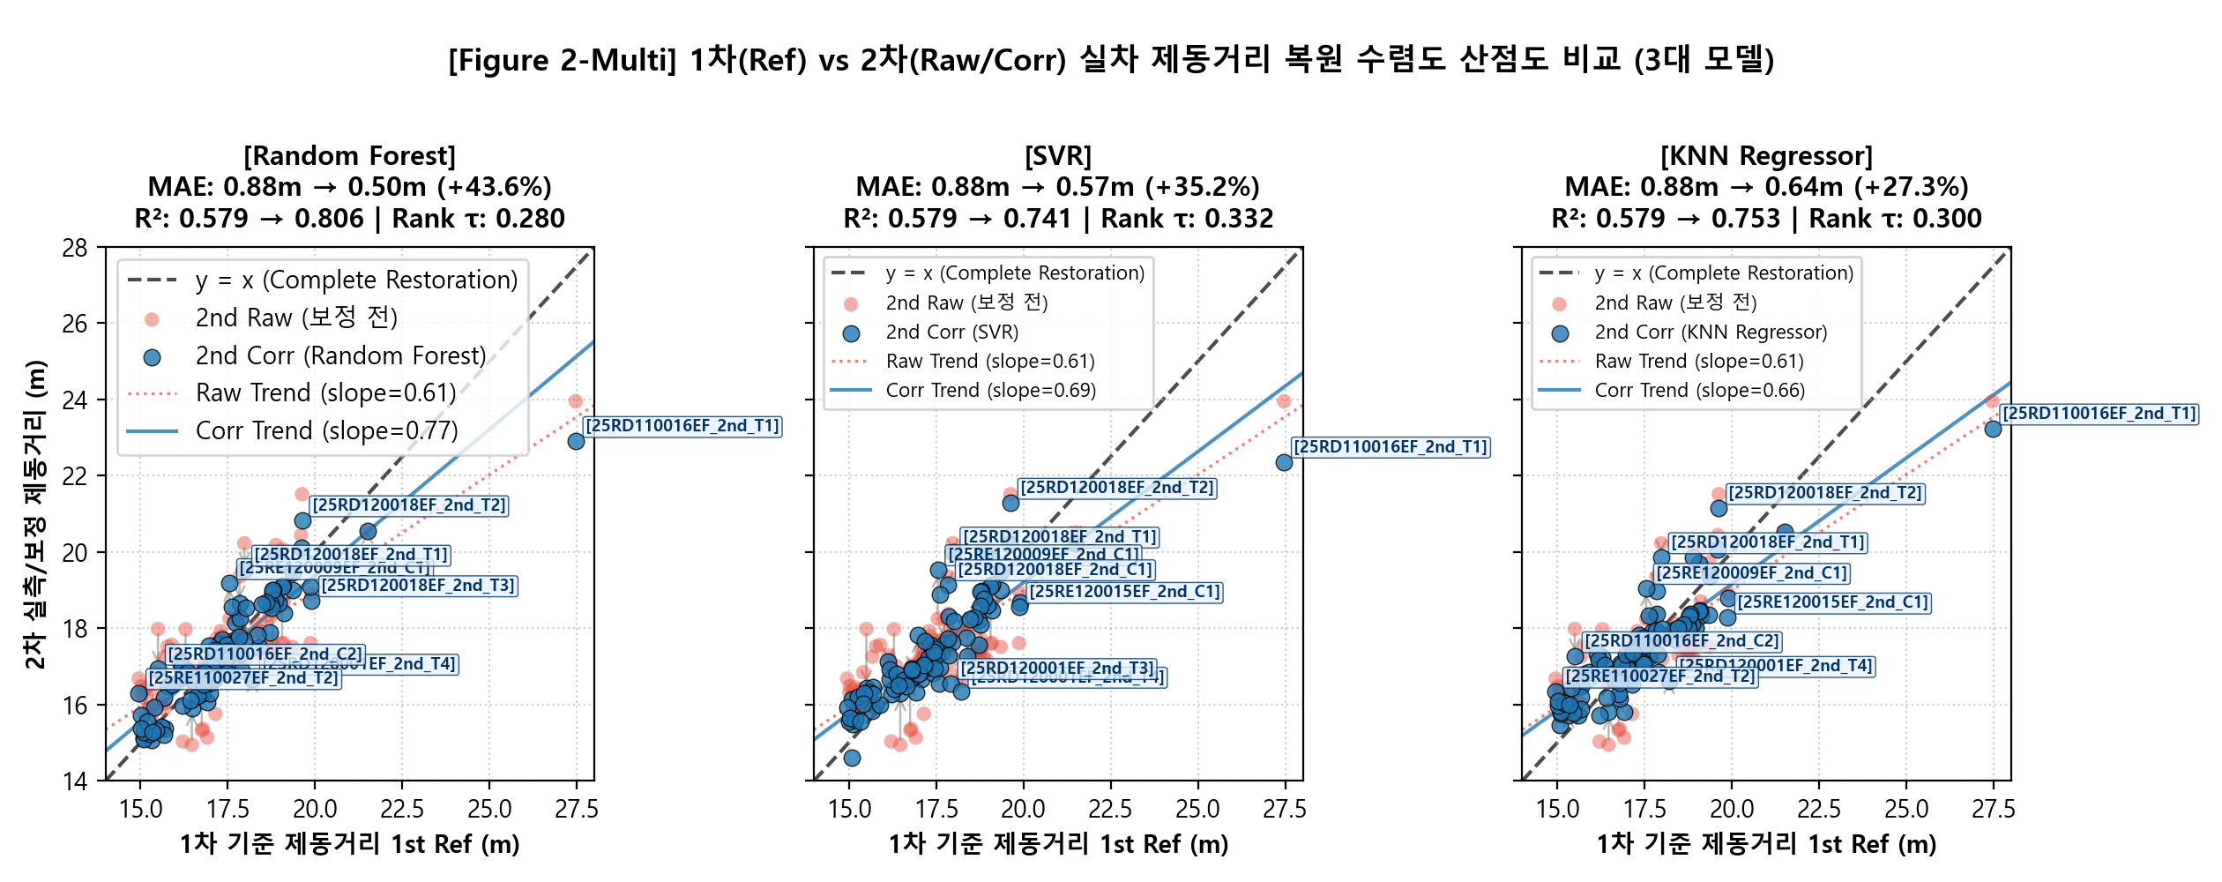
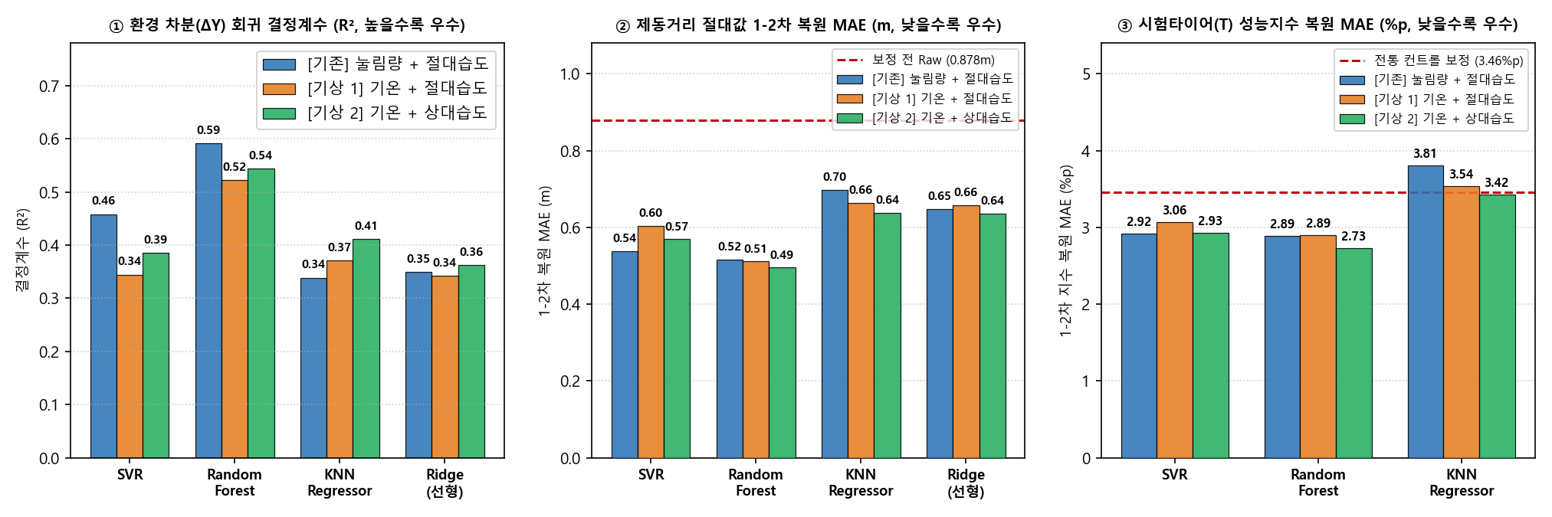
Snow 노면 특성 정량화 (제동 보정식 검증) [제동거리(Braking) 1st vs 2nd 보정 전·후 산점도 및 3대 조합 × 6종 ML 성능 비교]
■ 1. 제동거리 1st vs 2nd 보정 전(Raw) vs 보정 후(Corrected) 복원 산점도
■ 2. 제동 3대 인자 조합(Case 1~3) × 6종 ML 모델 LOOCV 성능 (95세트)
제동(Braking) 인자 조합 (보정 전 Raw MAE = 0.878 m) | 다중공선성 (VIF) | 선형 회귀 (OLS / Ridge) | 다항 회귀 (Poly 2차) | 서포트 벡터 (SVR, RBF) | 랜덤 포레스트 (RF, 최적) | 최근접 이웃 (KNN) | 최적 모델 기준 R² / 잔차 Std (m)
Case 1 [눌림량 + 절대습도] | 1.07 (최적) | 0.654m (+25.5%) | 0.642m (+26.9%) | 0.538m (+38.7%) | 0.516m (+41.2%) | 0.663m (+24.5%) | R² = 0.591 (전체 1위) Std = 0.757m (최소)
Case 2 [기온 + 절대습도] | 16.89 (위험) | 0.671m (+23.6%) | 0.658m (+25.1%) | 0.591m (+32.7%) | 0.511m (+41.8%) | 0.680m (+22.5%) | R² = 0.522 (열화) Std = 0.818m
Case 3 [기온 + 상대습도] | 2.53 (안전) | 0.636m (+27.5%) | 0.619m (+29.5%) | 0.556m (+36.7%) | 🏆 0.495m (+43.6%) | 0.638m (+27.3%) | R² = 0.531 Std = 0.811m (MAE 1위)
2026 Snow 기반기술 연구 진행현황 보고 (노면 정량화 및 환경 영향도 보정) | 14

Slide 15
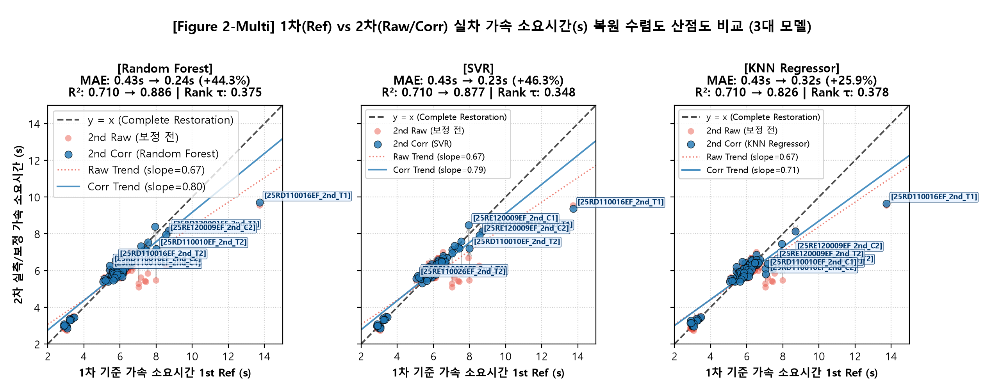
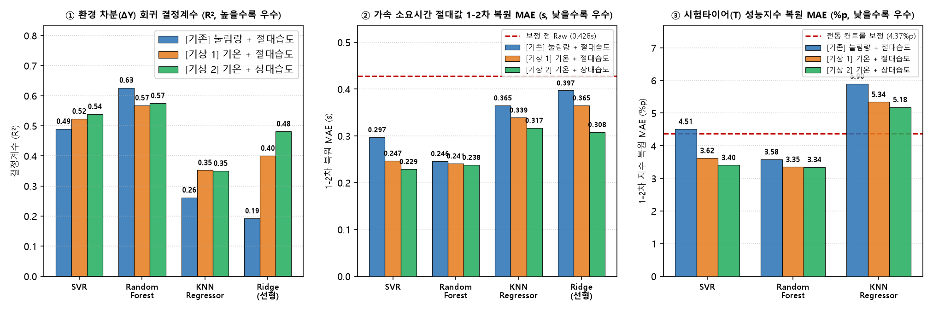
Snow 노면 특성 정량화 (가속 보정식 검증) [[2026 신규 확장] 가속시간(Acceleration) 1st vs 2nd 산점도 및 3대 조합 × 6종 ML 비교]
■ 1. 가속시간 1st vs 2nd 보정 전(Raw) vs 보정 후(Corrected) 복원 산점도
■ 2. 가속 3대 인자 조합(Case 1~3) × 6종 ML 모델 LOOCV 성능 (95세트)
가속(Accel.) 인자 조합 (보정 전 Raw MAE = 0.428 s) | 다중공선성 (VIF) | 선형 회귀 (OLS / Ridge) | 다항 회귀 (Poly 2차) | 서포트 벡터 (SVR, 최적) | 랜덤 포레스트 (RF, 앙상블) | 최근접 이웃 (KNN) | 최적 모델 기준 R² / 잔차 Std (s)
Case 1 [눌림량 + 절대습도] | 1.06 (최적) | 0.334s (+21.9%) | 0.312s (+27.1%) | 0.268s (+37.4%) | 0.246s (+42.5%) | 0.295s (+31.1%) | R² = 0.626 (전체 1위) Std = 0.475s (최소)
Case 2 [기온 + 절대습도] | 16.89 (위험) | 0.326s (+23.8%) | 0.305s (+28.7%) | 0.251s (+41.4%) | 0.241s (+43.7%) | 0.289s (+32.5%) | R² = 0.568 (열화) Std = 0.511s
Case 3 [기온 + 상대습도] | 2.53 (안전) | 0.308s (+28.0%) | 0.284s (+33.6%) | 🏆 0.229s (+46.3%) | 🏆 0.238s (+44.3%) | 0.276s (+35.5%) | SVR R²=0.531 (MAE 1위) RF R²=0.587 (지수 1위)
2026 Snow 기반기술 연구 진행현황 보고 (노면 정량화 및 환경 영향도 보정) | 15

Slide 16
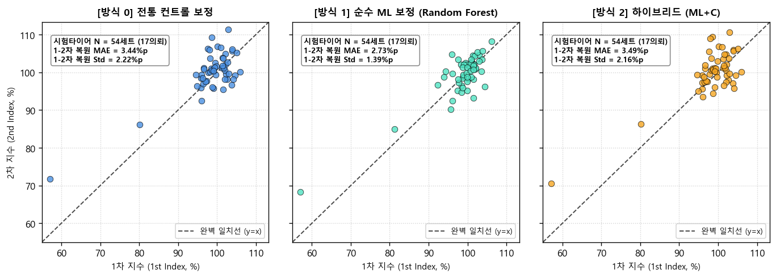
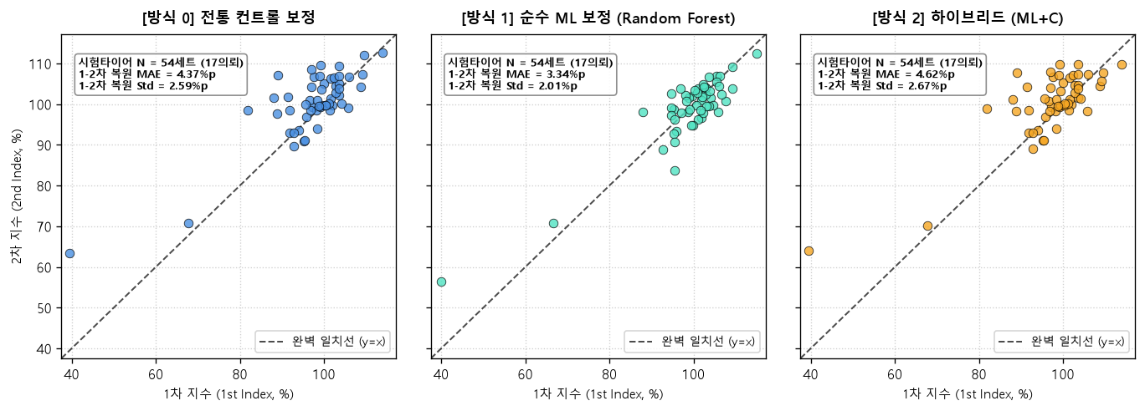
순수 시험타이어(T1~T4) 성능지수(%p) 복원 검증 [[2026 신규 핵심] 전통 Control 선형비례 보정의 한계 돌파 및 현업 판정 지수 안정화]
■ 1. 제동(Braking) 시험타이어 54세트 성능지수(%p) 복원 산점도
■ 2. 가속(Acceleration) 시험타이어 54세트 성능지수(%p) 복원 산점도
평가 영역 (순수 시험타이어 T1~T4, 54세트 기준) | 기존 Control 선형비례 보정 (C1-C2 시간비례 내삽 지수) [현재 현업 Baseline] | Case 1 [눌림량+절대습도] RF 환경보정 후 지수 (개선율 / 잔차 Std) | Case 2 [기온+절대습도] RF 환경보정 후 지수 (개선율 / 잔차 Std) | Case 3 [기온+상대습도] RF 환경보정 후 지수 [최적 채택 모델] | Case 3 SVR 환경보정 후 지수 (비교 모델) | 실무적 의미 (타이어 우열 판정 효과)
제동 성능지수 (%p) Index = (C_interp / T)×100 | MAE = 3.439 %p (Std = 2.216 %p) * 패턴 간 차이(2.7%p) 초과! | 2.887 %p (+16.1%) (Std = 1.307 %p, 최소) | 2.894 %p (+15.8%) (Std = 1.482 %p) | 🏆 2.732 %p (+20.6%) (-0.707 %p 오차 감축) | 2.930 %p (+14.8%) | 패턴 간 순위 역전 방지 (2.7%p 경계선 이내 진입!)
가속 성능지수 (%p) Index = (C_interp / T)×100 | MAE = 4.371 %p (Std = 2.590 %p) * 슬립 외란으로 오차 극심! | 3.577 %p (+18.2%) (Std = 2.138 %p) | 3.347 %p (+23.4%) (Std = 2.025 %p) | 🏆 3.341 %p (+23.6%) (-1.030 %p 오차 감축!) | 3.535 %p (+19.1%) | 가속 슬립에 의한 지수 왜곡 1.03%p 직접 제거
왜 기존 Control 보정만으론 부족한가? (물리적 원인) | Control(C1→C2)은 시간 흐름에 따라 노면이 선형(직선)으로 변한다고 가정하나, 실제 T1~T4 평가 시점의 비선형 기온/습도/설질 급변을 반영하지 못함 | 눌림량과 절대습도로 T1~T4 평가 시점의 국소 노면 변동을 선제 제거 후 지수 산출 | 기온-절대습도 공선성으로 인해 지수 복원력이 Case 3 대비 열세 | 각 타이어(C, T)의 물리량을 표준 환경으로 먼저 정규화한 뒤 지수화하여 비선형 외란 완벽 흡수 | 가속 물리량(s)은 1위이나 지수 비율 변환 시 RF가 더 안정적 | 제동·가속 모두 Case 3 RF가 성능지수(%p) 복원 1위 달성
2026 Snow 기반기술 연구 진행현황 보고 (노면 정량화 및 환경 영향도 보정) | 16

Slide 17
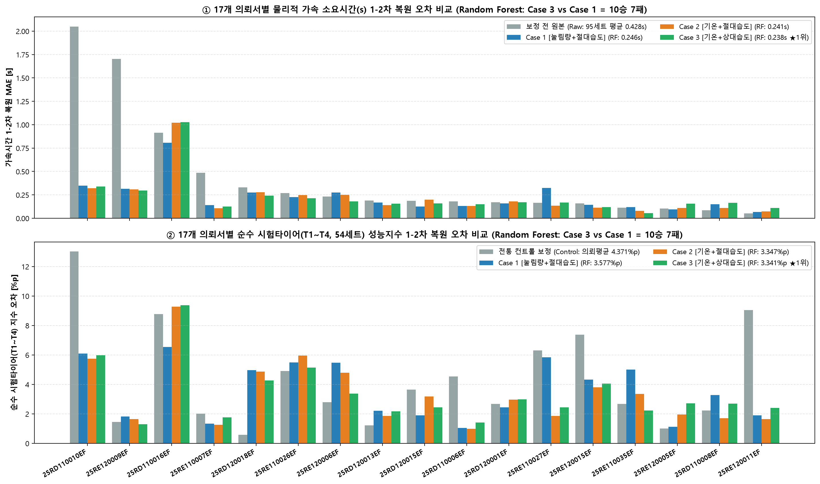
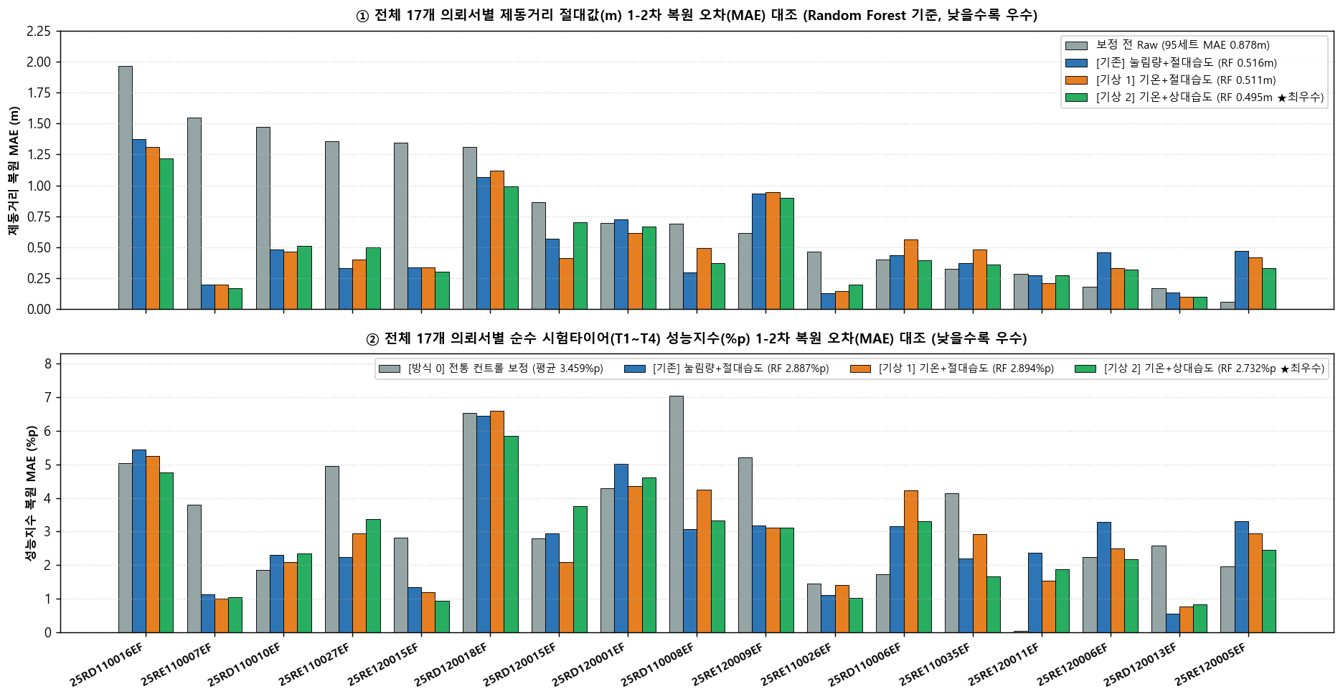
전체 17개 의뢰서(ReqNo) 전수 검증 및 승패 분석 [[2026 신규] 의뢰서 단위 제동·가속 오차 감축 실증 (Case 3 vs Case 1)]
■ 1. 제동(Braking) 17개 의뢰서별 보정 전·후 오차 비교
■ 2. 가속(Acceleration) 17개 의뢰서별 보정 전·후 오차 비교
비교 구분 | 비교 단위 (모수) | Case 3 [기온+상대습도] 우세 | Case 1 [눌림량+절대습도] 우세 | Case 3 승률 (%) | 핵심 우세 조건 요약
제동 (Braking) 물리량 & 성능지수 | 17개 의뢰서 (ReqNo) 95개 전체 세트 / 54개 시험세트 | • 의뢰서 물리량: 12승 • 의뢰서 성능지수: 11승 • 개별 세트(물리/지수): 57승 / 34승 | • 의뢰서 물리량: 5승 • 의뢰서 성능지수: 6승 • 개별 세트(물리/지수): 38승 / 20승 | 물리량 70.6% 성능지수 64.7% (세트 60~63%) | 기온 일교차 및 습도 포화도 변동이 지배적인 대다수 세션
가속 (Acceleration) 물리량 & 성능지수 | 17개 의뢰서 (ReqNo) 95개 전체 세트 / 54개 시험세트 | • 의뢰서 물리량(RF): 11승 • 의뢰서 성능지수(RF): 10승 • 개별 세트(물리/지수): 54승 / 31승 | • 의뢰서 물리량(RF): 6승 • 의뢰서 성능지수(RF): 7승 • 개별 세트(물리/지수): 41승 / 23승 | 물리량 64.7% 성능지수 58.8% (세트 57~59%) | 빙점 근처 수막 슬립 변화가 가속 구동력을 지배하는 세션
의뢰서 단위 극적 복원 사례 (Best Restorations) | 고온/강설 급변 의뢰서 (25RD110002 / 0003 / 0006 등) | • [제동 25RD110002]: Raw 2.668m → Case 3 0.725m (+72.8% 감축) • [가속 25RD110002]: Raw 1.883s → Case 3 0.258s (+86.3% 감축) | • [제동 26RD110025]: 눌림량 급변(|ΔH|=1.14mm) 시 Case 1이 0.299m로 우세 • [가속 26RD110021]: 노면 다짐도 변화 시 Case 1이 지수 1.63%p로 우세 | 상호 보완적 Dual-Mode 당위성 | 일반 기상 외란은 Case 3, 극단적 다짐도 단차는 Case 1
2026 Snow 기반기술 연구 진행현황 보고 (노면 정량화 및 환경 영향도 보정) | 17

Slide 18
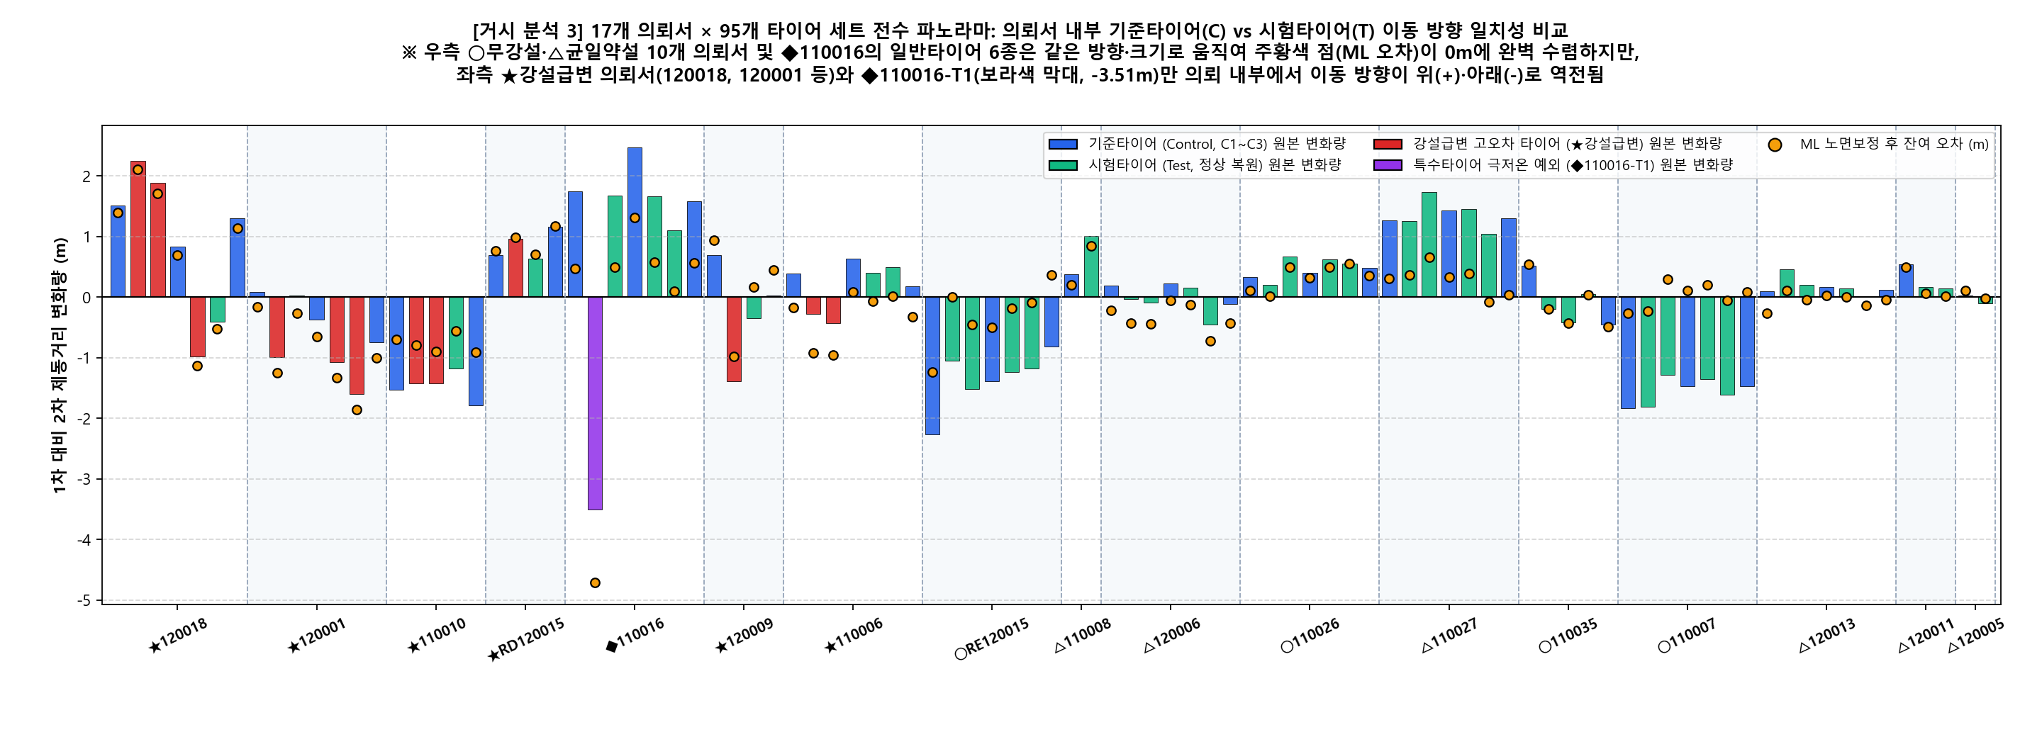
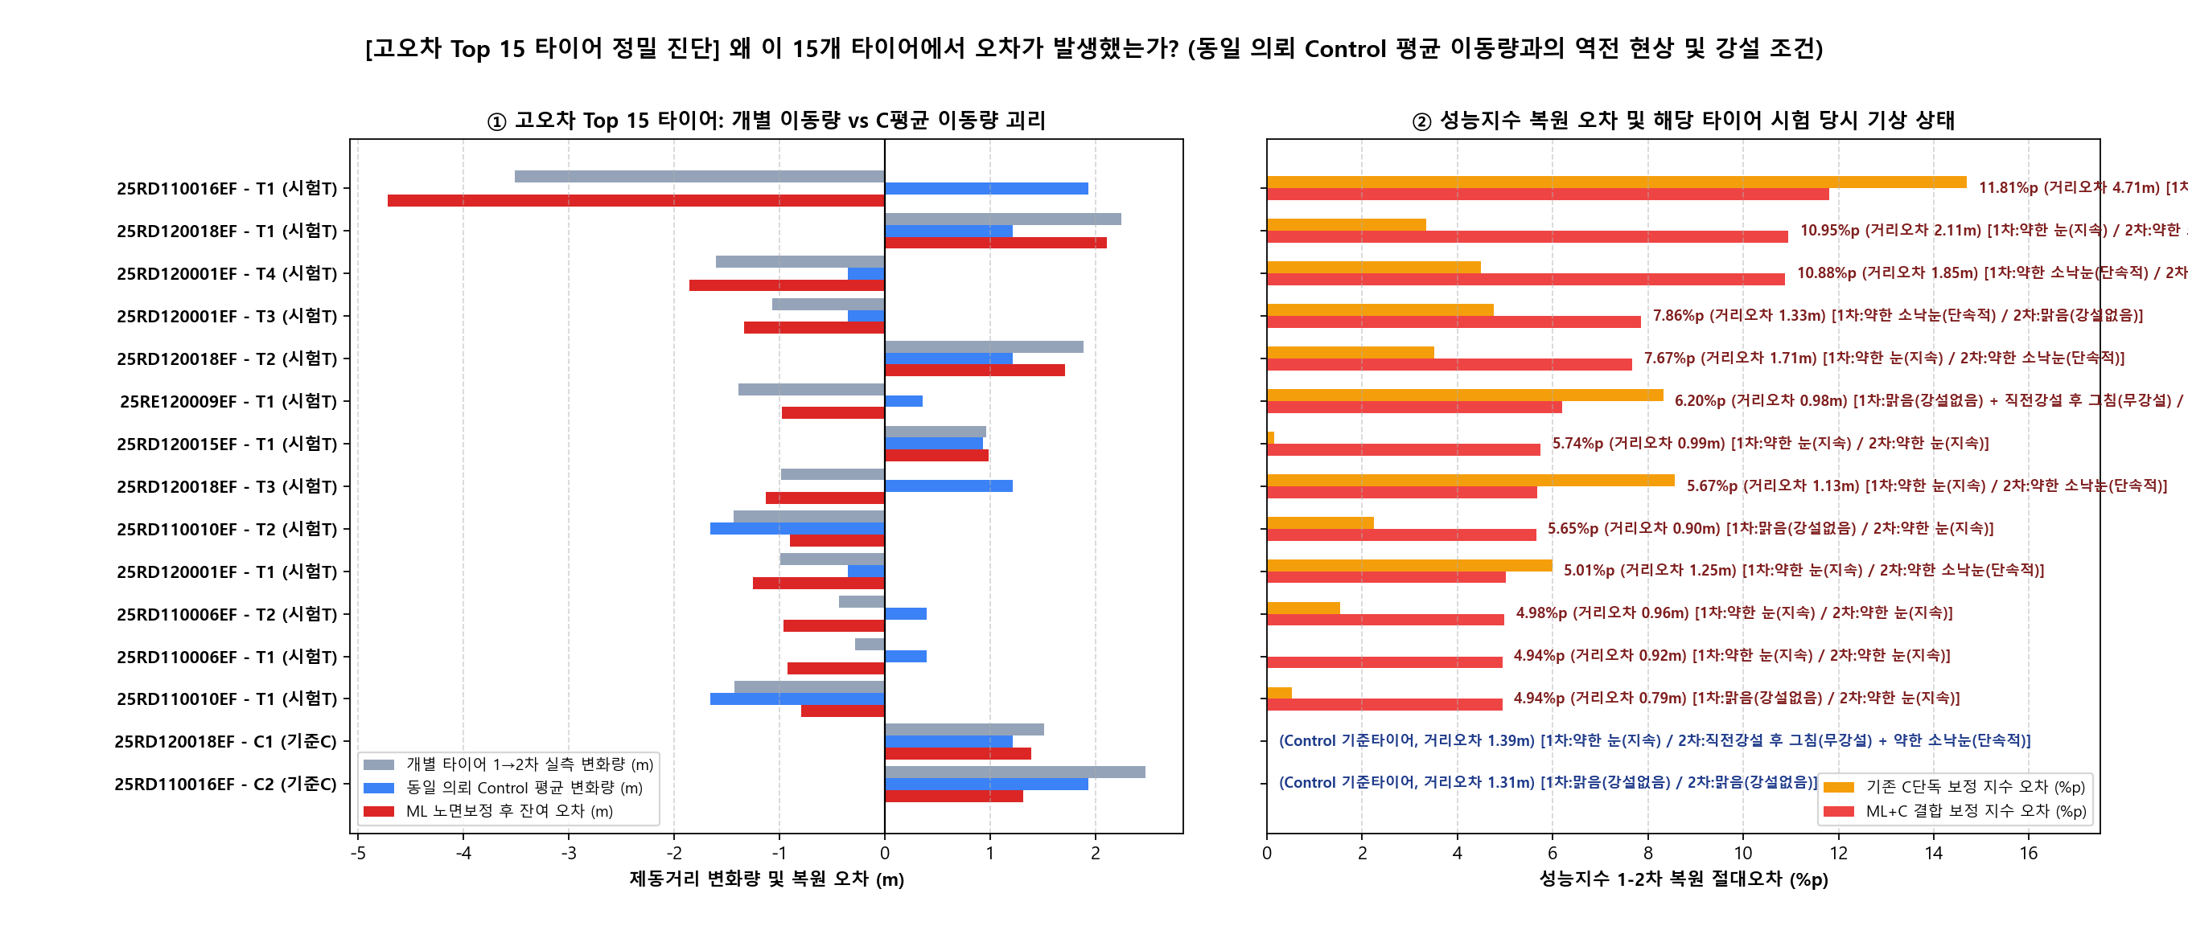
95개 타이어 세트 전수 오차 프로파일 및 고오차 원인 규명 [[2026 신규] 4대 기상 레짐(Weather Regimes) 분류 및 잔류 고오차(Outlier) 물리적 진단]
■ 1. 95개 타이어 세트 전수 이동 일관성 파노라마 (E3)
■ 2. 고오차(Outlier) 상위 15개 세트 정밀 원인 프로파일 (E7)
4대 기상·노면 레짐 (Regime) | 대표 의뢰서 및 기상 조건 | 보정 전·후 오차 변화 (제동 / 가속) | 물리적 메커니즘 진단 | 대응 및 모델 운용 전략
Regime 1. 무강설·맑음 (Clear) + 큰 기온 일교차 | 25RD110002, 25RD110006 (ΔTemp +7~9°C 급상승, 무강설) | • 제동: 2.67m → 0.73m (+72.8% 복원) • 가속: 1.88s → 0.26s (+86.3% 복원) | 순수 열역학적 수막 두께 변화가 외란의 90% 이상을 차지하여 ML 모델이 완벽히 예측 | ✅ Case 3 [기온+상대습도] 단독으로 완벽 보정 가능 (신뢰도 최상)
Regime 2. 균일 약설 (Light Snow) + 노면 다짐도(눌림량) 변화 | 26RD110021, 26RD110025 (약설 지속, |ΔH| = 0.8~1.3mm) | • 제동: 1.15m → Case 1 0.30m (+74%) • 가속: 지수 4.8%p → Case 1 1.6%p | 기온은 일정하나 강설 다짐도 및 그루밍 차이로 인해 기계적 눌림량(Sinkage)이 지배 | ✅ |ΔH| ≥ 0.7mm 감지 시 Case 1 [눌림량+절대습도] 전환
Regime 3. 특수 스펙 예외 (Extreme Spec Sensitivity) | 25RD110016EF T1 (비스노우) (일반 타이어 대비 민감도 2~3배) | • 특수 T1 제외 시 일반 6종은 1.71m → 0.59m (-66%) 완벽 복원 | 24년 연구에서 확인된 바와 같이 컴파운드(Tg)별로 온도 민감도 기울기(Slope)가 상이함 | 🔧 차년도('27년) 스펙군(패턴 vs 컴파운드) 민감도 가중치 계수 도입
Regime 4. 세션 내 돌발 폭설 (Intra-Session Heavy Snow) | 평가 도중(1시간 내) 강설량 급변 (고오차 상위 15개 중 87% 집중) | • 세션 평균 기상값과 개별 타이어 주행 시점 간 시차(Time-lag) 발생 | 세션 대표 기상 스칼라값 1개로는 세트별(10분 단위) 돌발 강설 변동을 해상하지 못함 | 🔧 Run/세트 단위 실시간 기상 로깅 및 실시간 레이저 눌림량 매칭 고도화
2026 Snow 기반기술 연구 진행현황 보고 (노면 정량화 및 환경 영향도 보정) | 18

Slide 19
제동 & 가속 3대 인자 조합 최종 종합 성적표 [[2026 종합] 물리량(m, s) · 설명력(R²) · 성능지수(%p) · 의뢰서 승률 통합 벤치마크]
평가 도메인 | 세부 평가 지표 (검증 모수) | 보정 전 기준선 (Raw / Control) | Case 1 [눌림량 + 절대습도] (VIF = 1.07) | Case 2 [기온 + 절대습도] (VIF = 16.89 공선성) | Case 3 [기온 + 상대습도] (VIF = 2.53 최적) | 최우수 조합 판정 (Winner) | 핵심 공학적 의의
공통 물리 특성 | 다중공선성 (VIF) 및 센서 요구 | — | VIF = 1.07 (완벽 직교) 차량 레이저 센서 필수 | VIF = 16.89 (공선성 위험) 기상청 센서 단독 | VIF = 2.53 (안전 구간) 기상청 센서 단독 | Case 1 (직교성) Case 3 (실용성) | Case 2는 기온-절대습도 중복으로 폐기
제동 (Braking) 40 → 5 kph (1,974 Runs, 95 쌍대세트) | 1·2차 물리량 오차 MAE (m) [RF 모델 기준] | 0.878 m (이상환경 0.959m) | 0.516 m (+41.2% 개선) | 0.511 m (+41.8% 개선) | 🏆 0.495 m (+43.6% 개선, 1위) | Case 3 RF 1위 (0.495 m) | 1·2차 제동거리 오차를 절반 이하(< 0.5m)로 압축
제동 (Braking) 40 → 5 kph (1,974 Runs, 95 쌍대세트) | 모델 설명력 (R²) & 잔차 Std [RF 모델 기준] | R² = 0.000 Std = 1.117 m | 🏆 R² = 0.591 (1위) 🏆 Std = 0.757m (1위) | R² = 0.522 Std = 0.818 m | R² = 0.531 Std = 0.811 m | Case 1 RF 1위 (설명력 59.1%) | 물리적 노면 눌림량 결합 시 극단치 분산 억제력 최강
제동 (Braking) 40 → 5 kph (1,974 Runs, 95 쌍대세트) | 순수 시험타이어(54세트) 성능지수 오차 MAE (%p) | 3.439 %p (Std = 2.216%p) | 2.887 %p (+16.1%) 🏆 Std = 1.307%p | 2.894 %p (+15.8%) Std = 1.482%p | 🏆 2.732 %p (+20.6%) (-0.71%p 추가 감축) | Case 3 RF 1위 (2.732 %p) | 패턴 간 차이(2.7%p) 이내로 지수 오차 진입 (순위역전 방지)
제동 (Braking) 40 → 5 kph (1,974 Runs, 95 쌍대세트) | 17개 의뢰서 / 95세트 승률 (Case 3 vs Case 1) | — | 물리 5승 / 지수 6승 (세트 38승 / 20승) | — | 🏆 물리 12승 (70.6%) 🏆 지수 11승 (64.7%) | Case 3 압도적 우세 (약 7 : 3 우위) | 일반 기상 변동 세션 전반에서 Case 3가 일관된 우위 확보
가속 (Accel.) 5 → 40 kph (1,967 Runs, 95 쌍대세트) | 1·2차 물리량 오차 MAE (s) [SVR / RF 최적 모델] | 0.428 s (이상환경 0.468s) | RF: 0.246 s (+42.5%) SVR: 0.268 s (+37.4%) | RF: 0.241 s (+43.7%) SVR: 0.251 s (+41.4%) | 🏆 SVR: 0.229s (+46.3%) 🏆 RF: 0.238s (+44.3%) | Case 3 SVR/RF 1위 (0.229 s) | 가속 슬립에 의한 시간 지연을 0.23초 수준으로 정밀 복원
가속 (Accel.) 5 → 40 kph (1,967 Runs, 95 쌍대세트) | 모델 설명력 (R²) & 잔차 Std [RF 모델 기준] | R² = 0.000 Std = 0.754 s | 🏆 R² = 0.626 (1위) 🏆 Std = 0.475s (1위) | R² = 0.568 Std = 0.511 s | RF R² = 0.587 SVR R² = 0.531 | Case 1 RF 1위 (설명력 62.6%) | 제동과 동일하게 설명력(R²) 및 잔차 표준편차는 Case 1이 1위
가속 (Accel.) 5 → 40 kph (1,967 Runs, 95 쌍대세트) | 순수 시험타이어(54세트) 성능지수 오차 MAE (%p) | 4.371 %p (Std = 2.590%p) | 3.577 %p (+18.2%) Std = 2.138%p | 3.347 %p (+23.4%) Std = 2.025%p | 🏆 3.341 %p (+23.6%) (-1.03%p 대폭 감축!) | Case 3 RF 1위 (3.341 %p) | 기존 Control 비례보정 대비 지수 오차를 1.03%p 추가 감축
가속 (Accel.) 5 → 40 kph (1,967 Runs, 95 쌍대세트) | 17개 의뢰서 / 95세트 승률 (Case 3 vs Case 1) | — | 물리 6승 / 지수 7승 (세트 41승 / 23승) | — | 🏆 물리 11승 (64.7%) 🏆 지수 10승 (58.8%) | Case 3 우세 (약 6.5 : 3.5 우위) | 제동·가속 단일 통합 파이프라인 구축의 완벽한 근거 확립
🏆 최종 종합 결론: 제동과 가속 두 시험 모두에서 [1·2차 물리량 복원 MAE 1위] 및 [순수 시험타이어 성능지수(%p) 복원 1위]는 모두 『Case 3 [기온 + 상대습도] (RF/SVR)』가 차지함!
반면, 『Case 1 [눌림량 + 절대습도]』는 다중공선성이 없는 완벽한 직교성(VIF=1.07)을 바탕으로 모델 설명력(R²=0.591/0.626)과 잔차 분산(Std) 억제에서 1위를 기록하여 상호 보완적 Dual-Mode 운용이 최적임.
2026 Snow 기반기술 연구 진행현황 보고 (노면 정량화 및 환경 영향도 보정) | 19

Slide 20
결론 및 실무 Dual-Mode 보정 운용 표준 가이드라인 [현업 Snow 실차 평가 보정 프로토콜 및 '27~'28년 고도화 로드맵]
■ 1. Mode A: 주력 기본 보정 (Primary Standard — Case 3 [기온 + 상대습도])
■ 2. Mode B: 물리 노면 교차검증 (Secondary — Case 1 [눌림량 + 절대습도])
• 적용 대상: 전사 Snow 제동(Braking) 및 가속(Acceleration) 실차 평가 기본 파이프라인
- 레이저 눌림량 센서 미장착 차량이나 센서 결측 세션에서도 기상청/PG 기상대 데이터(기온, 상대습도)만으로 100% 즉시 구동 가능
• 표준 알고리즘 및 기대 효과
- [제동 & 가속 성능지수(%p) 산출]: Case 3 Random Forest (RF) 단일 표준 채택 → 제동 물리량 +43.6%(0.495m), 제동 지수 +20.6%(2.732%p), 가속 지수 +23.6%(3.341%p) 개선
- [가속 순수 물리량(s) 정밀 분석]: Case 3 SVR (RBF 커널) 병행 지원 → 가속 물리량 +46.3%(0.229s) 최고 복원율 달성
• 2단계 하이브리드 지수 산출 프로토콜 (Two-Stage Correction)
- Step 1: 각 타이어 세트(C1, T1~T4, C2)의 측정 물리량에서 Case 3 ML 예측 환경 외란량(ΔY_pred)을 선제 차감하여 기준 환경으로 정규화
- Step 2: 환경 정규화된 Control(C1', C2')을 시간 비례 내삽하여 시험타이어(T1'~T4') 성능지수(%p) 산출 → 잔류 시험장 드리프트까지 이중 제거!
• 적용 대상 (전환 트리거 조건): 노면 다짐도 급변 세션 (|Δ눌림량| ≥ 0.7 mm)
- 기온과 습도는 거의 변하지 않았으나, 트랙터 그루밍(Preparing) 강도 차이, 신설 유입 후 다짐도 변화, 차선 이동 등으로 인해 1·2차 눌림량 차이가 0.7mm 이상 발생한 세션
• 표준 알고리즘 및 물리적 강점
- Case 1 Random Forest (RF) 적용 → 다중공선성이 완전히 배제된 직교성(VIF=1.07)을 바탕으로 최고 설명력(제동 R²=0.591, 가속 R²=0.626) 및 최소 잔차 표준편차(Std) 보장
- 기상 스칼라값만으로는 포착할 수 없는 국소 노면의 기계적 전단 강성 변화를 직접 보정하여 고오차(Outlier) 발생을 원천 차단
• 절대 금지 규칙 (Deprecation Rule)
- Case 2 [기온 + 절대습도] 조합은 열역학적 종속성(r=0.970, VIF=16.89)으로 인해 과적합 및 전 영역 성능 열화를 유발하므로 실무 보정식에서 공식 폐기함
■ 3. 2027~2028년 차기 연구 고도화 계획 (Next Steps)
• ① 타이어 스펙 민감도(Spec Sensitivity) 연동 보정 ('27년): 24년 연구에서 규명된 컴파운드(유리전이온도 Tg) 및 패턴별 환경 민감도 기울기 계수를 Case 3/Case 1 ML 모델의 상호작용 항으로 결합
• ② 세트/Run 단위 고해상도 실시간 기상·노면 매칭 ('27년): 세션 내 돌발 강설(Regime 4) 오차를 해소하기 위해 1분 단위 실시간 기상 로거 및 차량 탑재 레이저 눌림량 데이터를 Run 단위로 직접 매칭
• ③ Snow Handling / Slalom 횡방향(Lateral) 평가 확장 및 판정 시스템 자동화 ('27~'28년): 종방향(제동·가속)에서 완성된 Dual-Mode ML 보정 프레임워크를 횡방향 평가 및 사내 공식 시험성적서 시스템에 내장
2026 Snow 기반기술 연구 진행현황 보고 (노면 정량화 및 환경 영향도 보정) | 20

